Slide 1
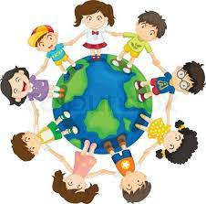
PROJEKT
„EKOLOGIJA”
Odgojno obrazovna skupina: mješovita vrtićka D.V. Radost-Baderna
Pedagoška godina: 2023/2024
Odgojiteljice: Ivana Mahić, Ivančića Sokolović

Slide 2
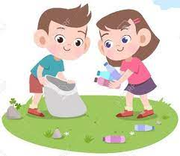
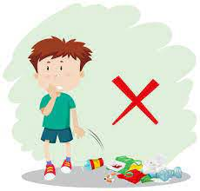
Ciljevi:
Razvijati ekološki prihvatljivo ponašanje
Osvijestiti kod djece kolika je važnost očuvanja okoliša
Naučiti djecu ponašanjima koja će pomoći Zemlji da ostane lijepa i čista
Stjecanje pozitivnih navika i odnosa prema okolini koja ih okružuje
Zadaci:
Usvojiti značenje novih pojmova (smeće, otpad, ekologija, recikliranje)
Poticanje razvoja ekološke svijesti prikupljanjem i razvrstavanjem otpada
Poticati maštu i kreativnost-otpadni materijal pretvoriti u nešto novo
Voditi brigu o okolišu-ne bacati smeće
Biti model djeci poštivajući prirodu
Ponuditi djeci puno aktivnosti ekoloških sadržaja
Poticati istraživačke aktivnosti te interes djece za okolinu i svojstva različitih materijala
Prikupljanje prirodnih i pedagoških neoblikovanih materijala
Poticanje boravak na svježem zraku, igre u prirodi
Uključiti djecu u radne obaveze- čišćenje prostora boravka, dvorišta
Poticati razvoj fine motorike šake kroz izradu različitih didaktičkih igara

Slide 3
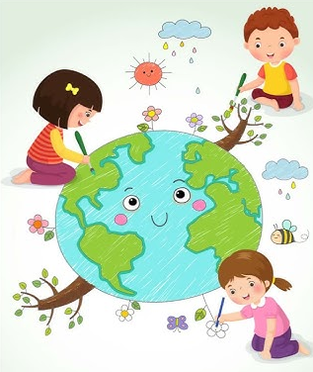
Tijek projekta:
S aktivnostima vezanim uz ekologiju započeli smo potaknuti velikim interesom djece za igru Pedagoški neoblikovanim materijalima koji su u njihovom okruženju pristupili svakodnevno, a u igri bili zastupljeniji više od igre gotovim igračkama. Tijekom godine, a posebno u vrijeme provođenja projekta, djeci su bili ponuđeni razni pedagoški neoblikovano materijali (kartonske i plastične kutije, novinski papir, plastične boce, role od WC papira, slamčice, čepovi…) te su od njih izrađivala različite igračke i didaktička sredstva. U izradi tih sredstava bila su uključena i sama djeca bojanjem pojedinih dijelova, oslikavanjem, rezanjem i lijepljenjem. Zato su ove aktivnosti djeci također omogućavale stjecanje samopouzdanja i vjere i sebe te razvoj spoznaje o vrijednosti ljudskog rada. Kroz razgovor, priče i zanimljive praktične aktivnosti nastojali smo potaknuti djecu na razmišljanje, naučiti ih kako i oni u svakodnevnom životu mogu pravilno gospodariti otpadom i sudjelovati u očuvanju okoliša u kojem živimo. Razni pedagoški neoblikovan materijal prikupljeni smo u suradnji s roditeljima. Učili smo ga pravilno odvajati a prije toga nastojali ponovno upotrijebiti izrađujući od njega razne igračke i poticaje.

Slide 4
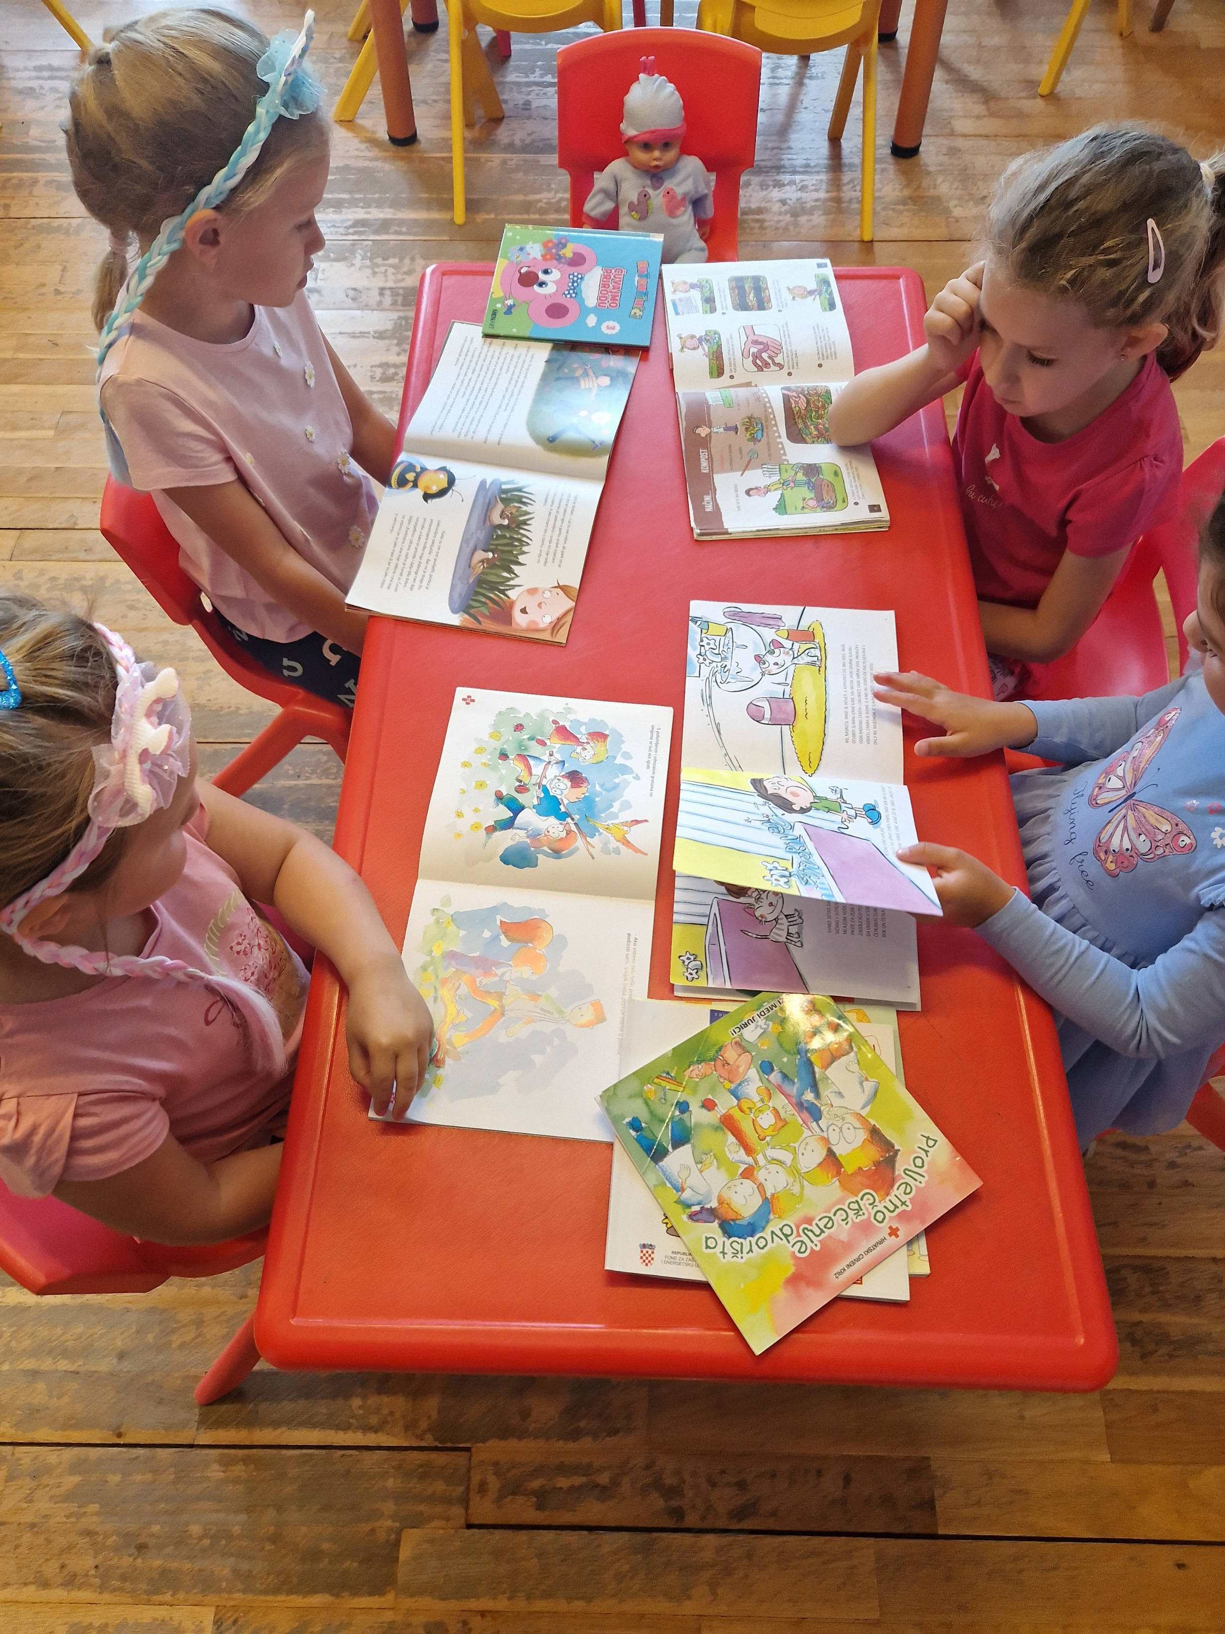
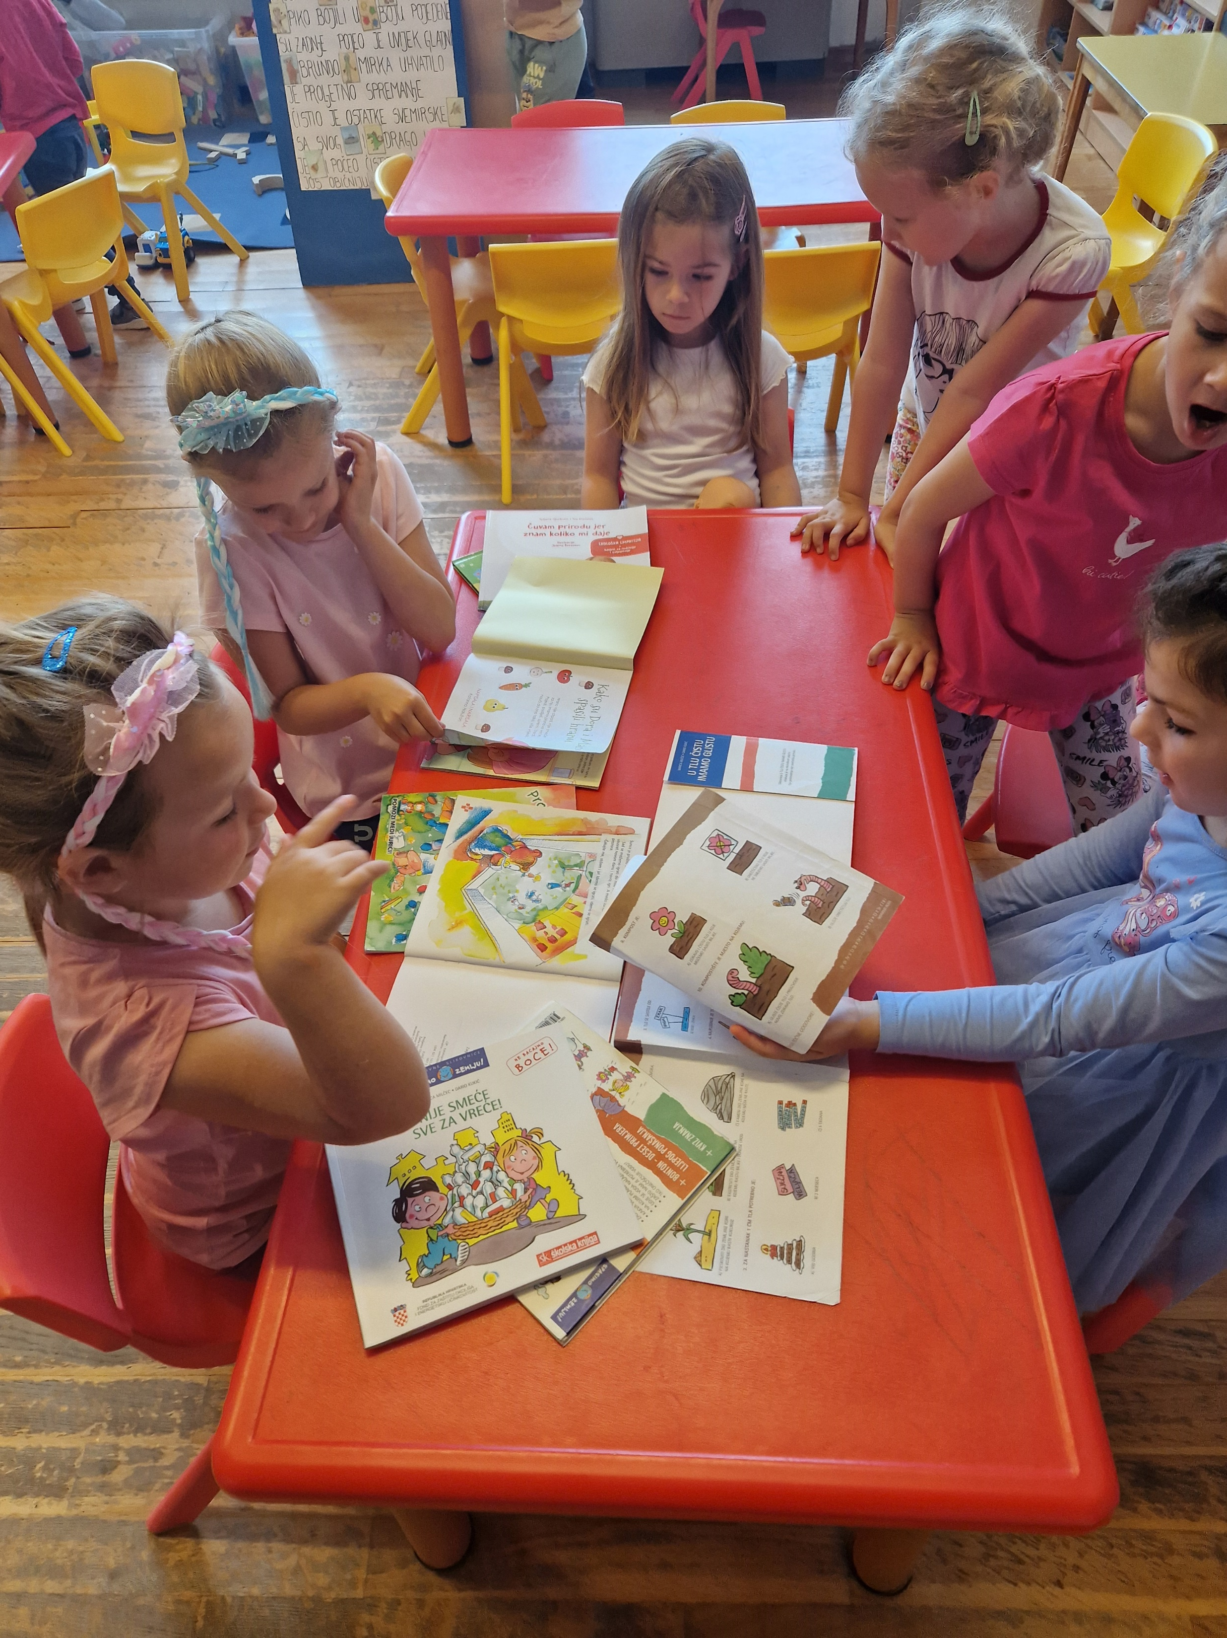
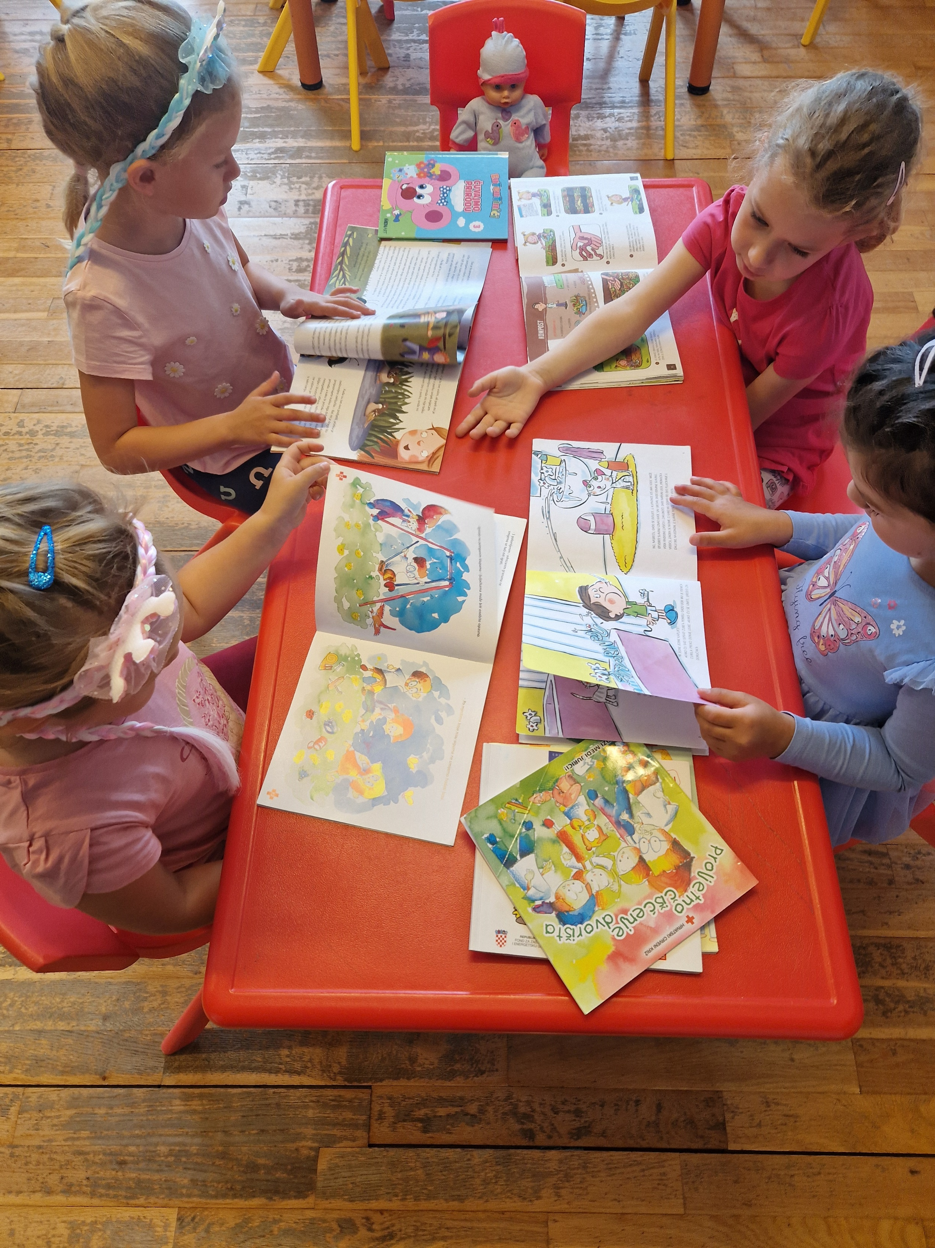
Provedene aktivnosti:
Znanje o ekologiji proširili smo zanimljivim i edukativnom slikovnicama, časopisima i dječjim enciklopedijama

Slide 5
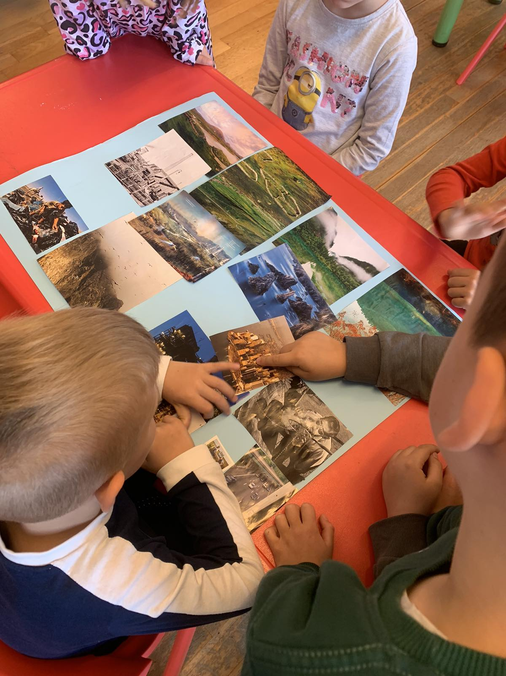
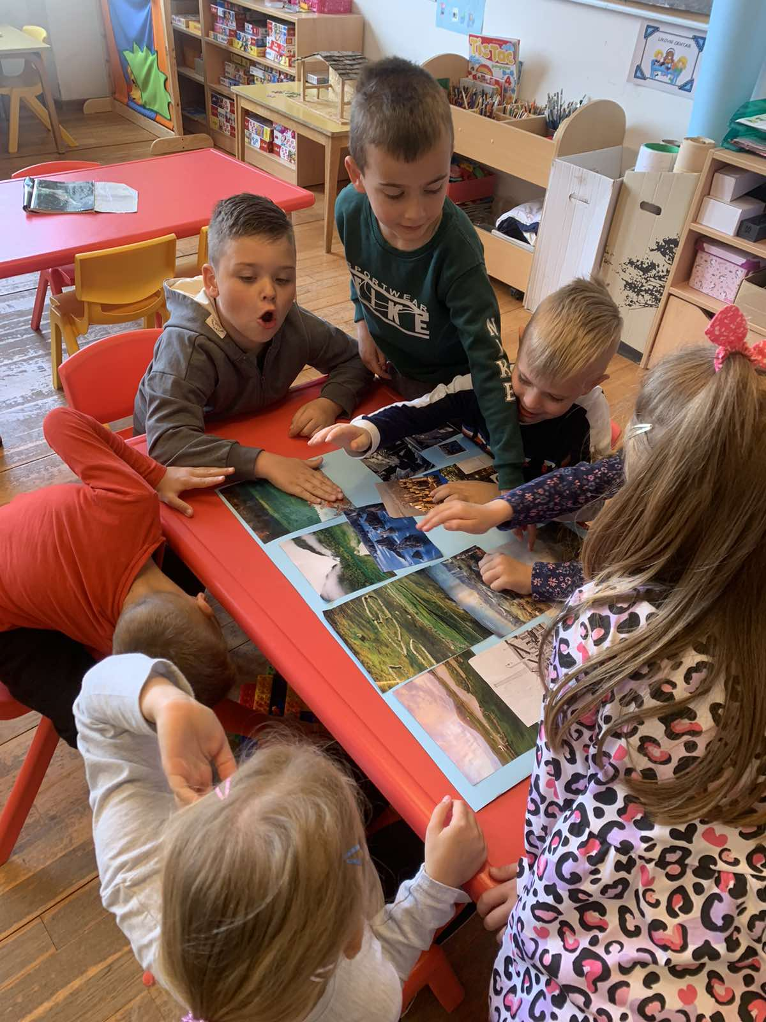
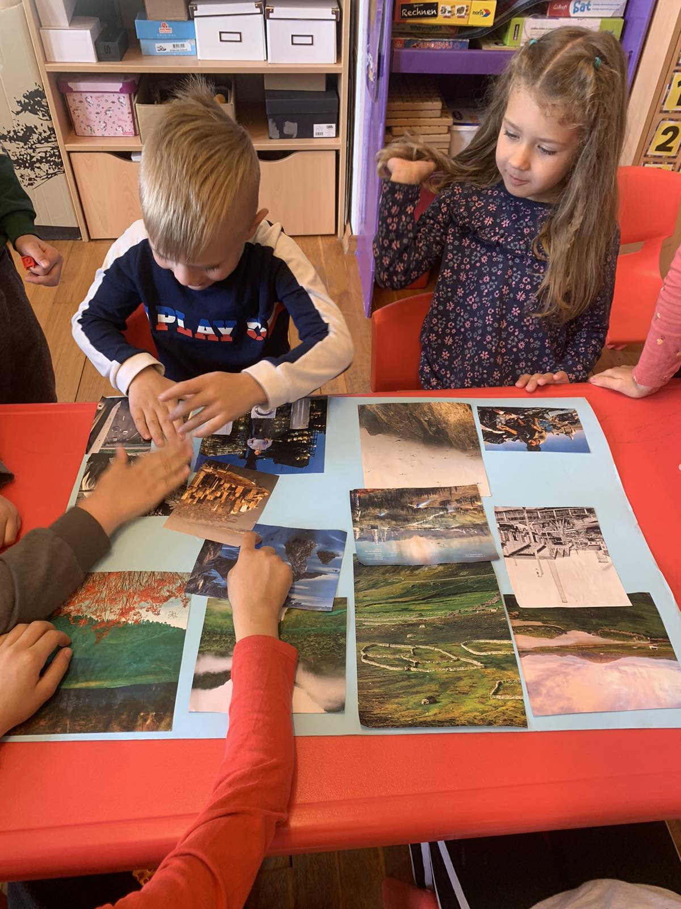
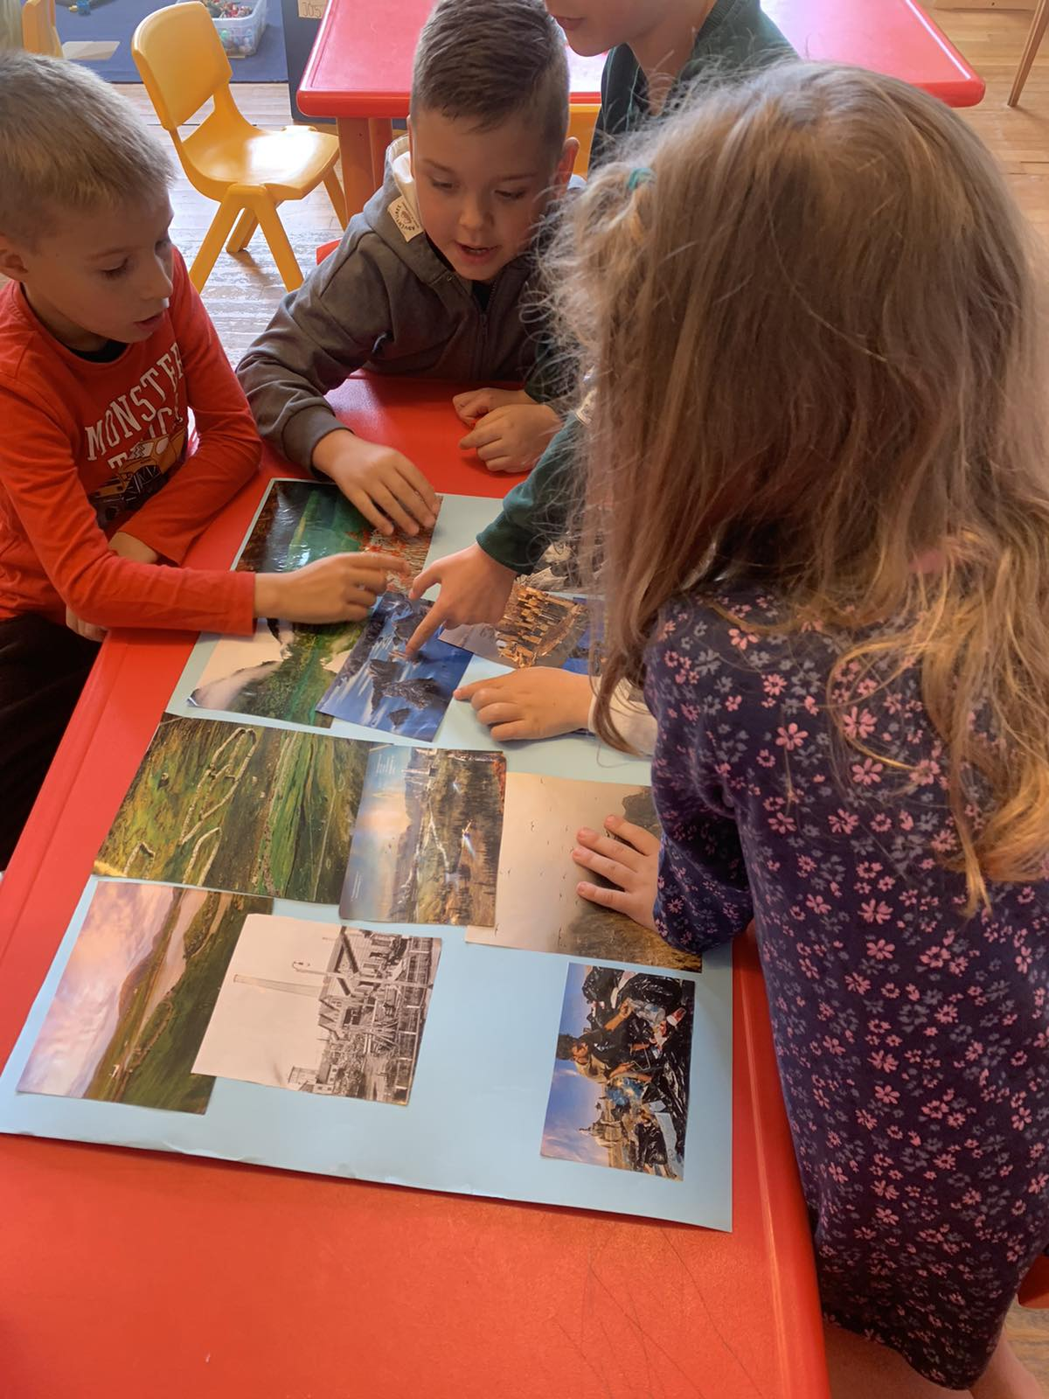
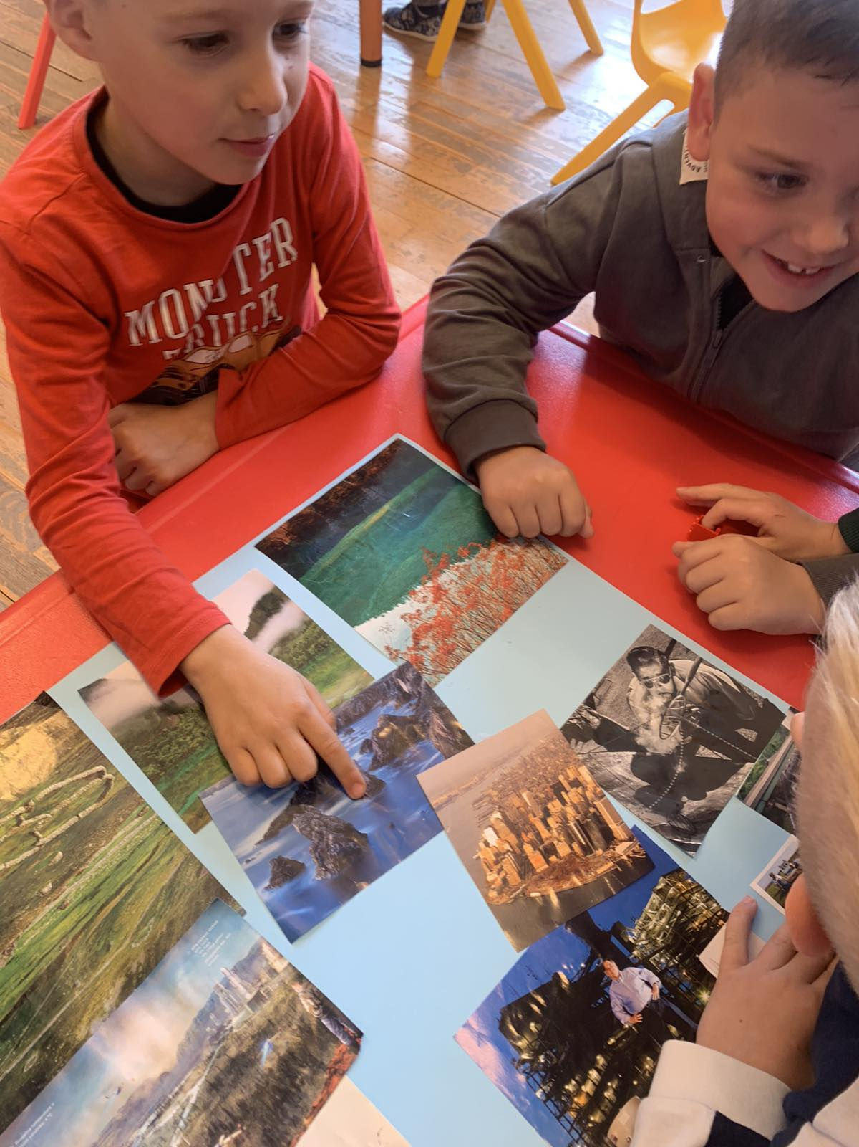
Izradili smo zanimljiv plakat na temu EKOLOGIJA- izrezujemo slike i fotografije

Slide 6
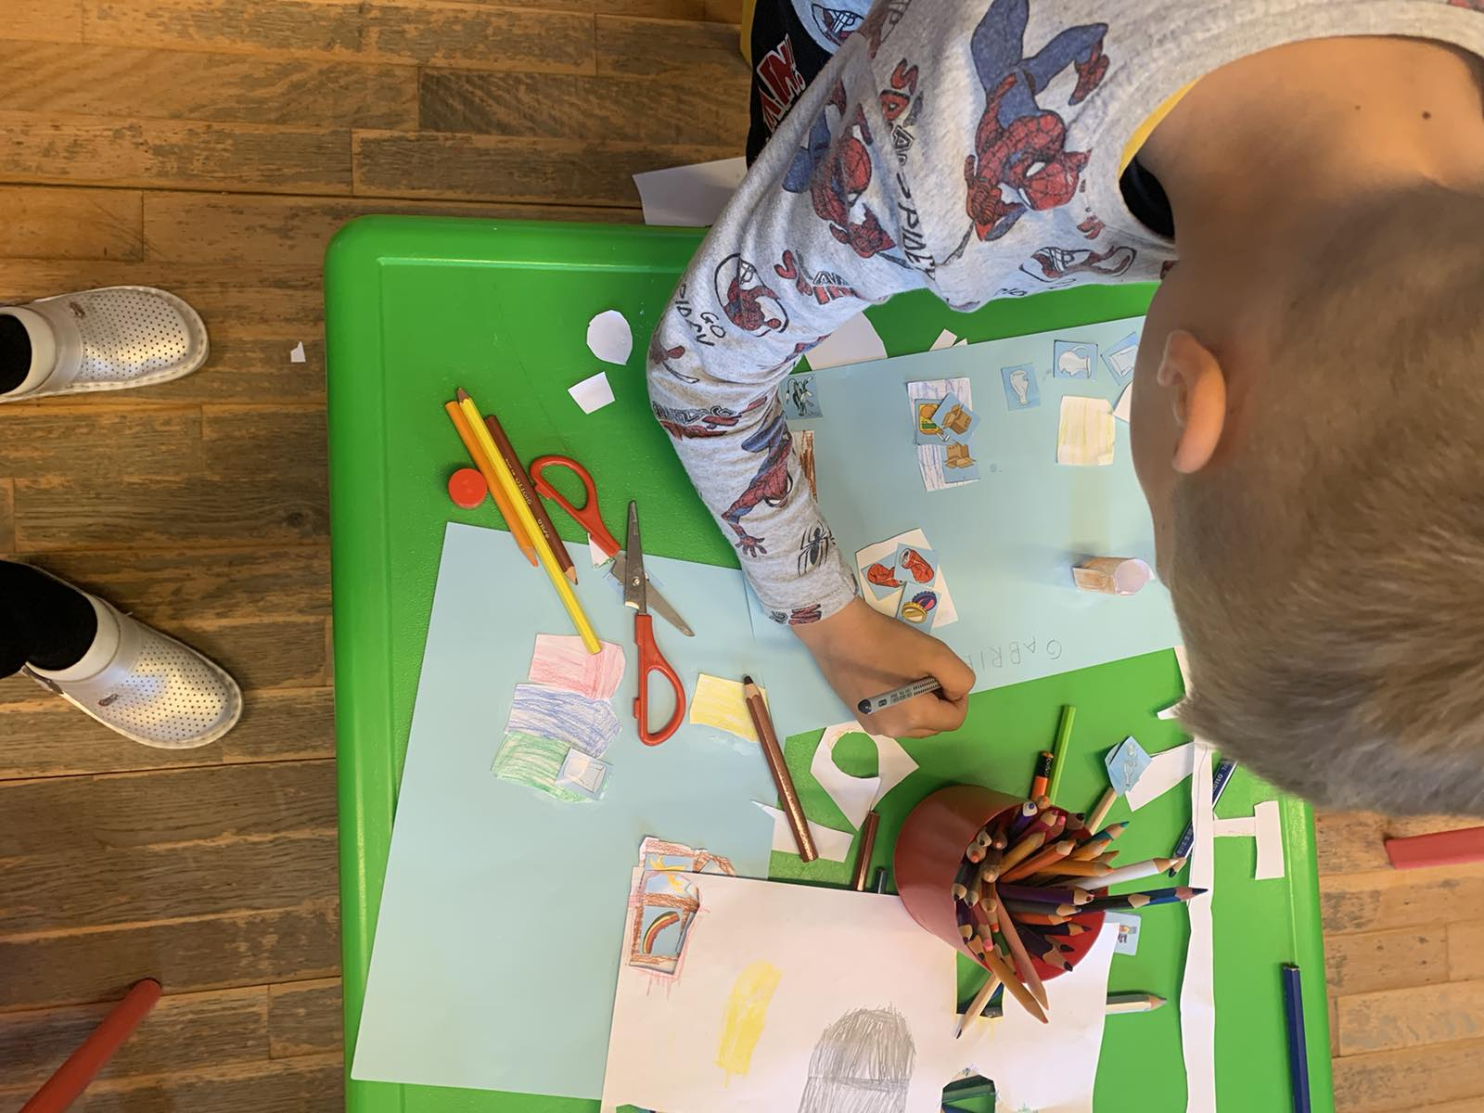
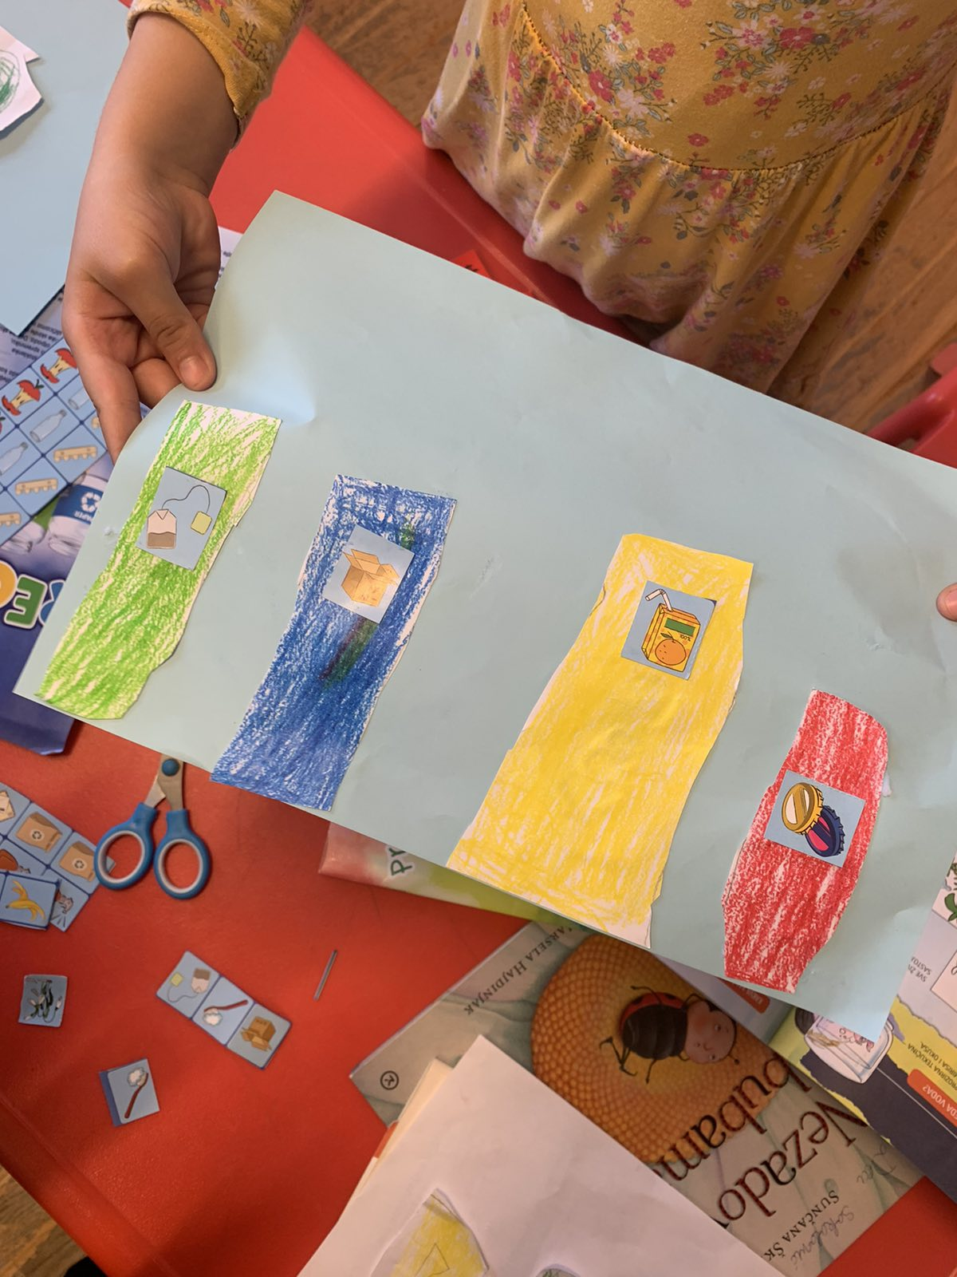
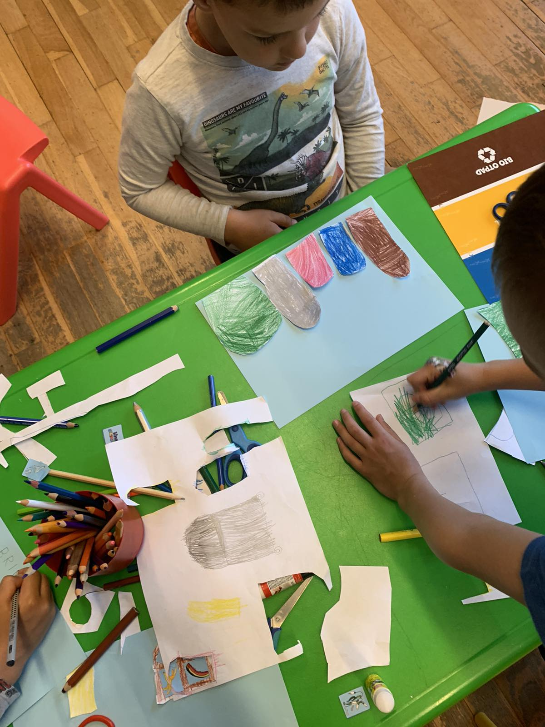
U LIKOVNOM CENTRU-crtamo spremnike za otpad, iz raznih časopisa izrezujemo, razvrstavamo smeće

Slide 7
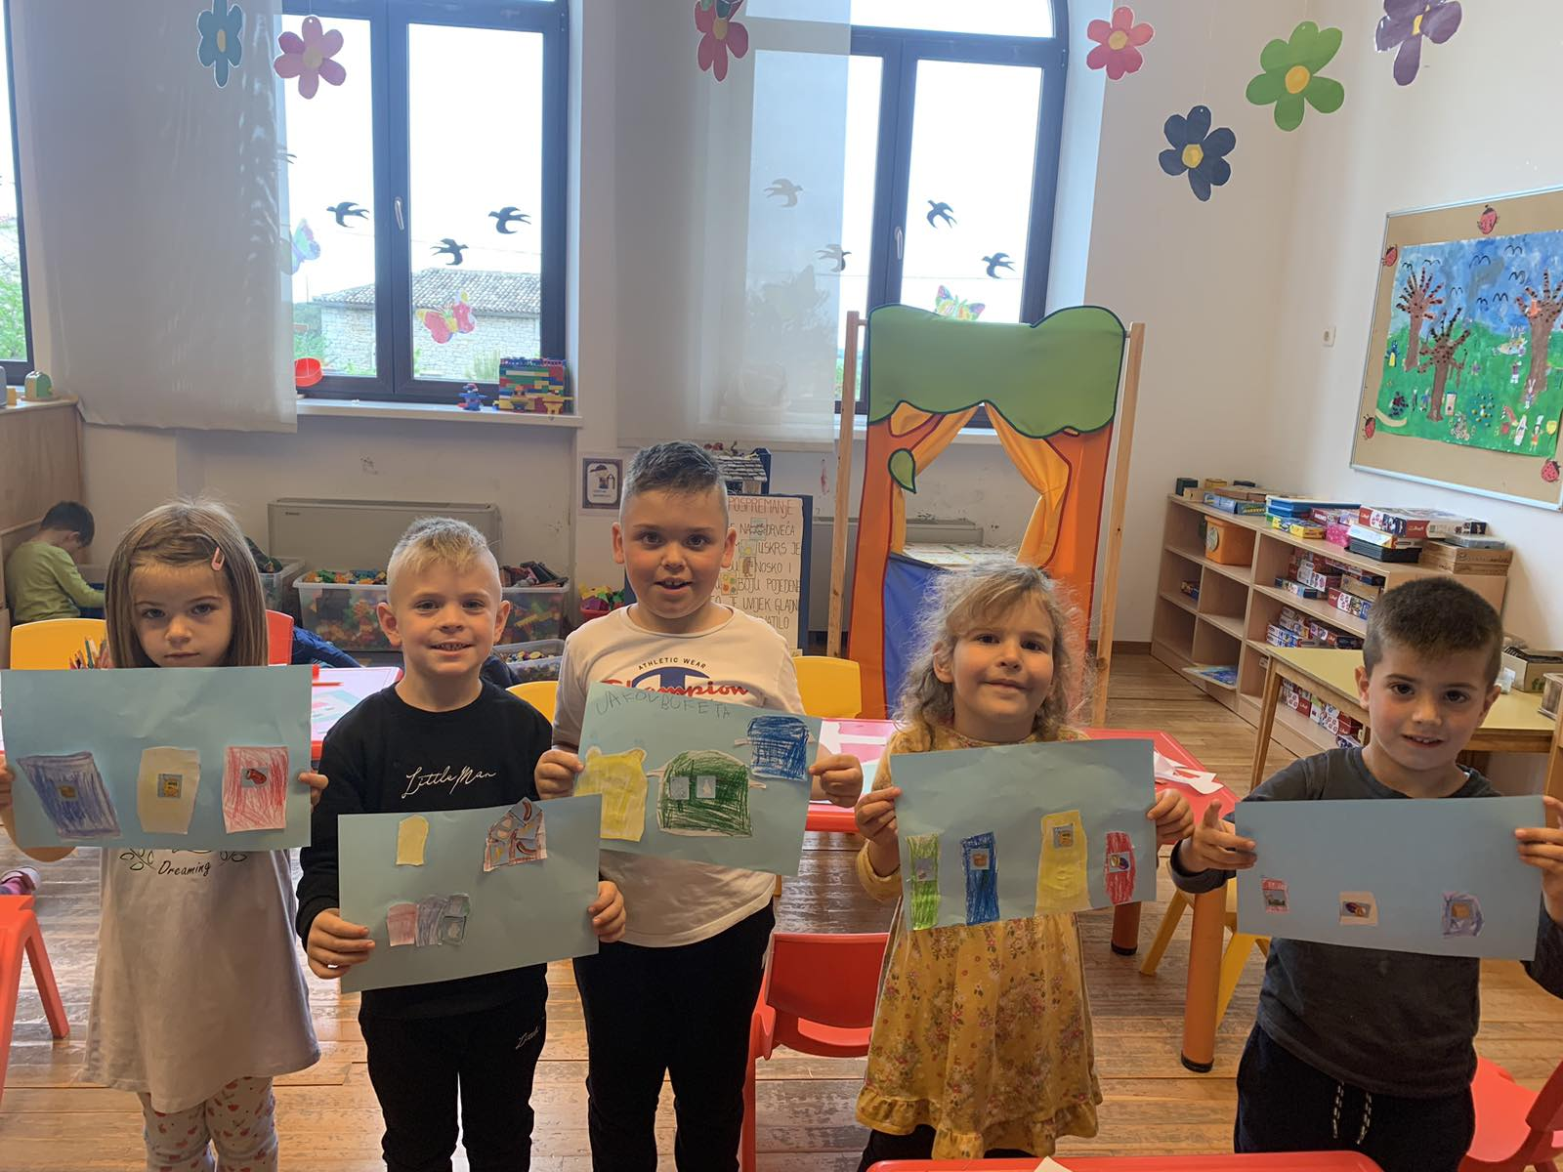

Slide 8
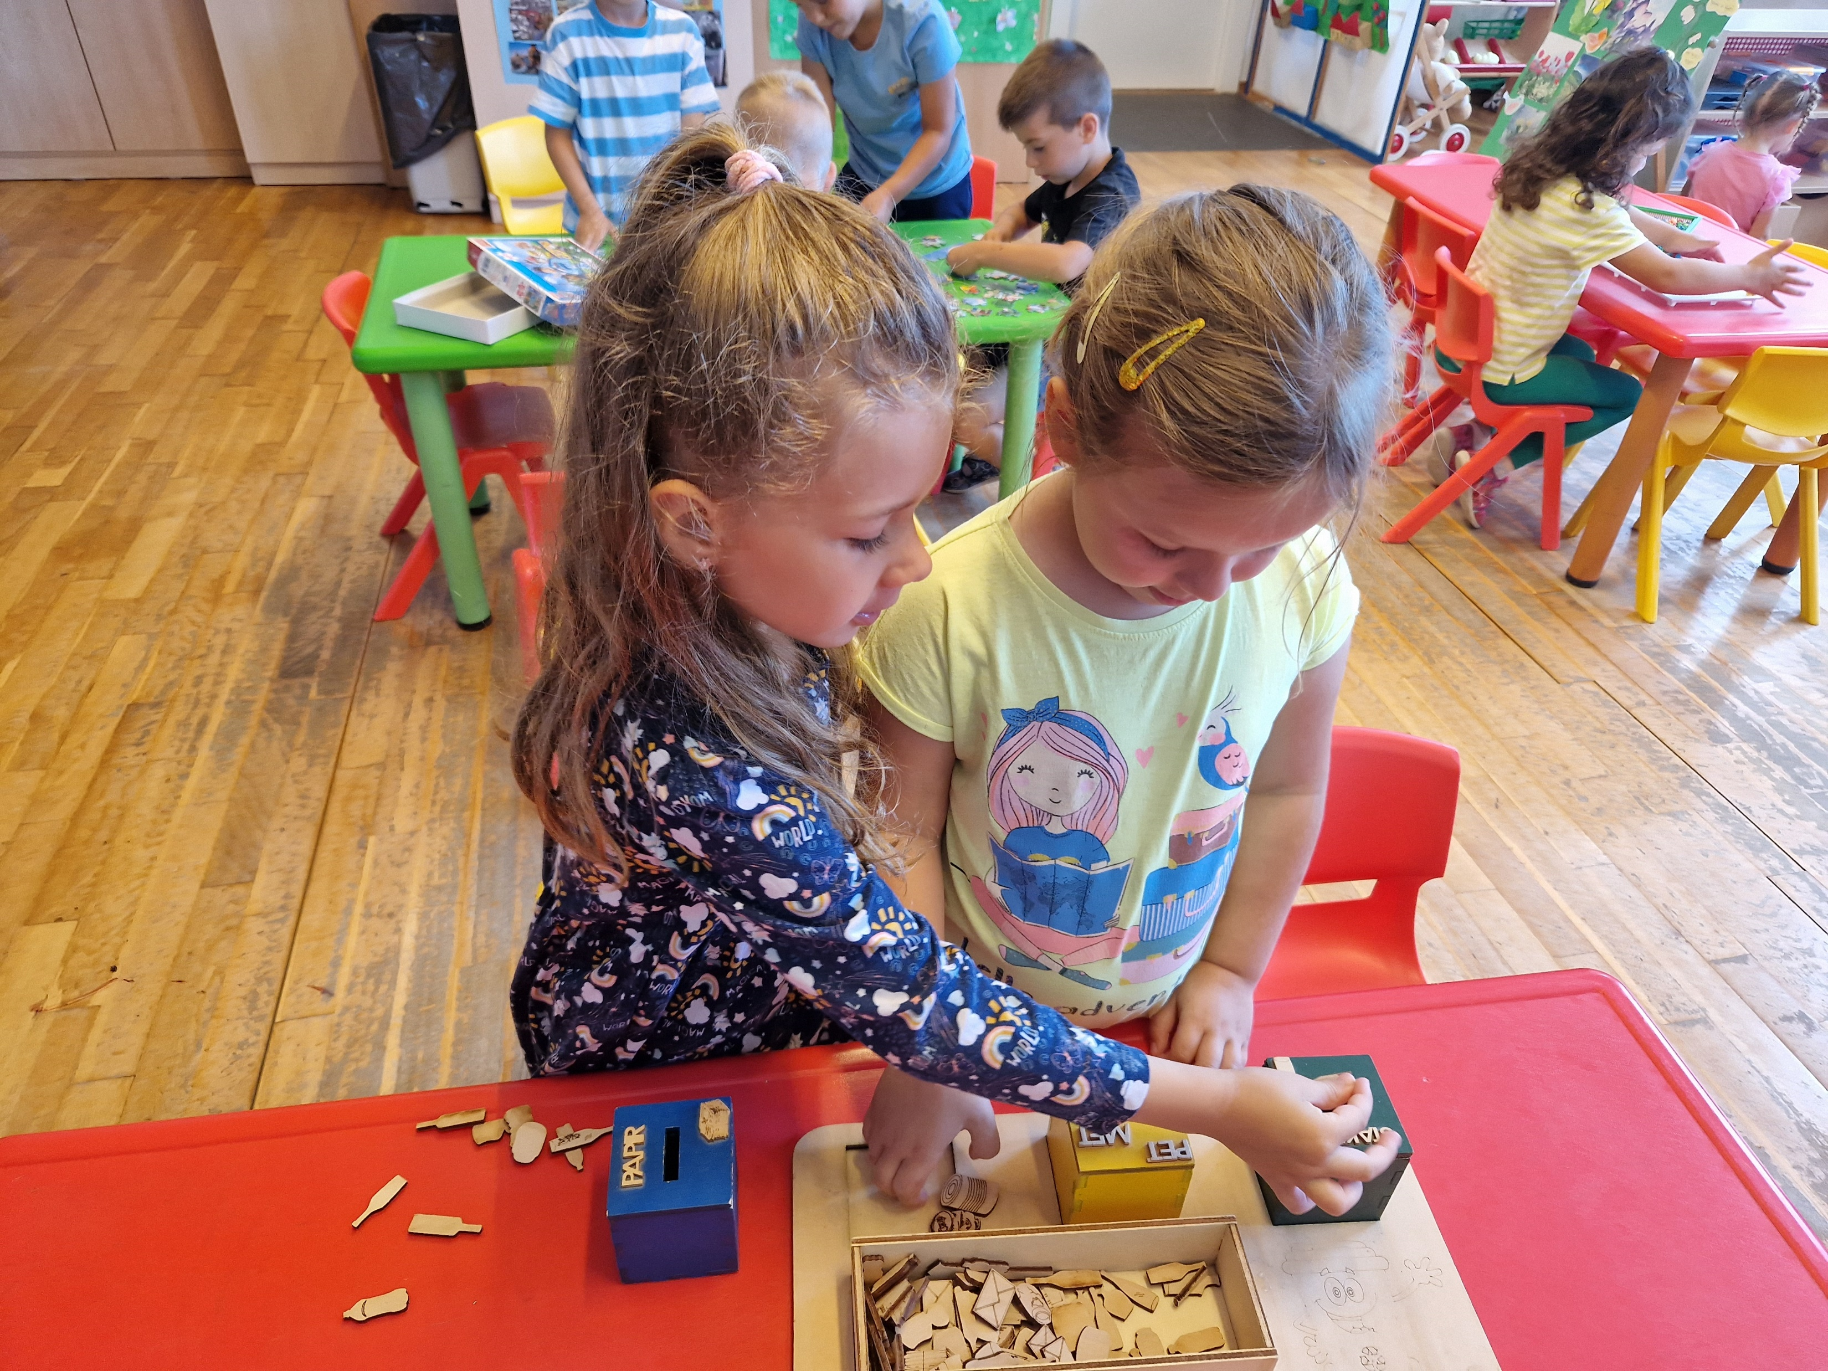
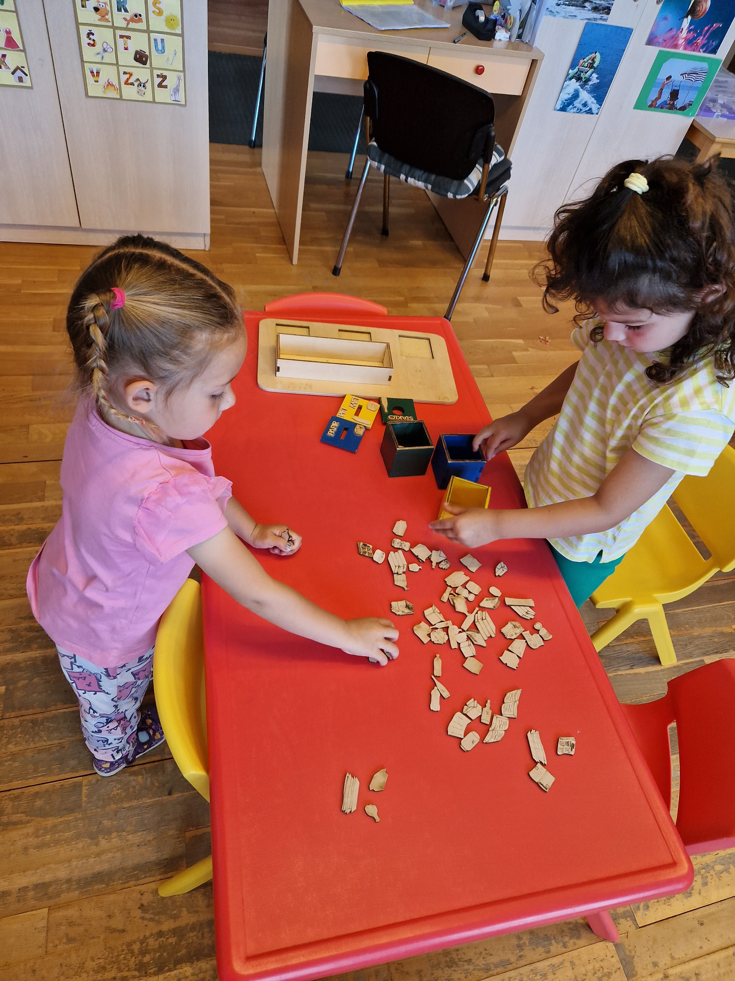
U CENTRU DRUŠTVENIH IGARA- igramo igru RAZVRSTAJ SMEĆE

Slide 9
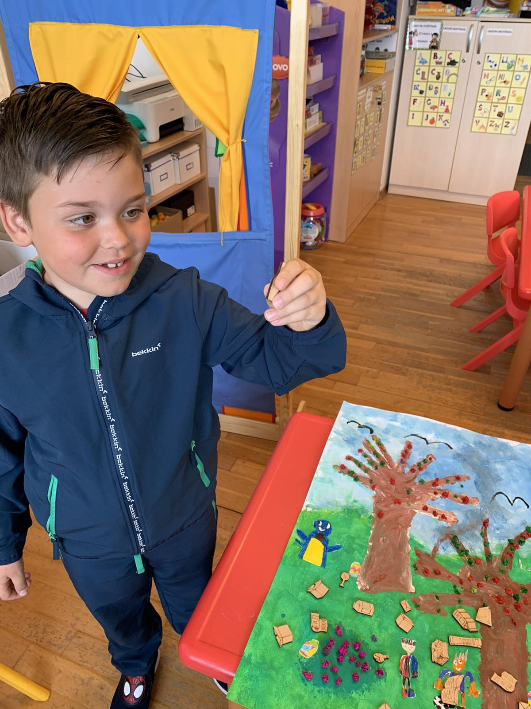
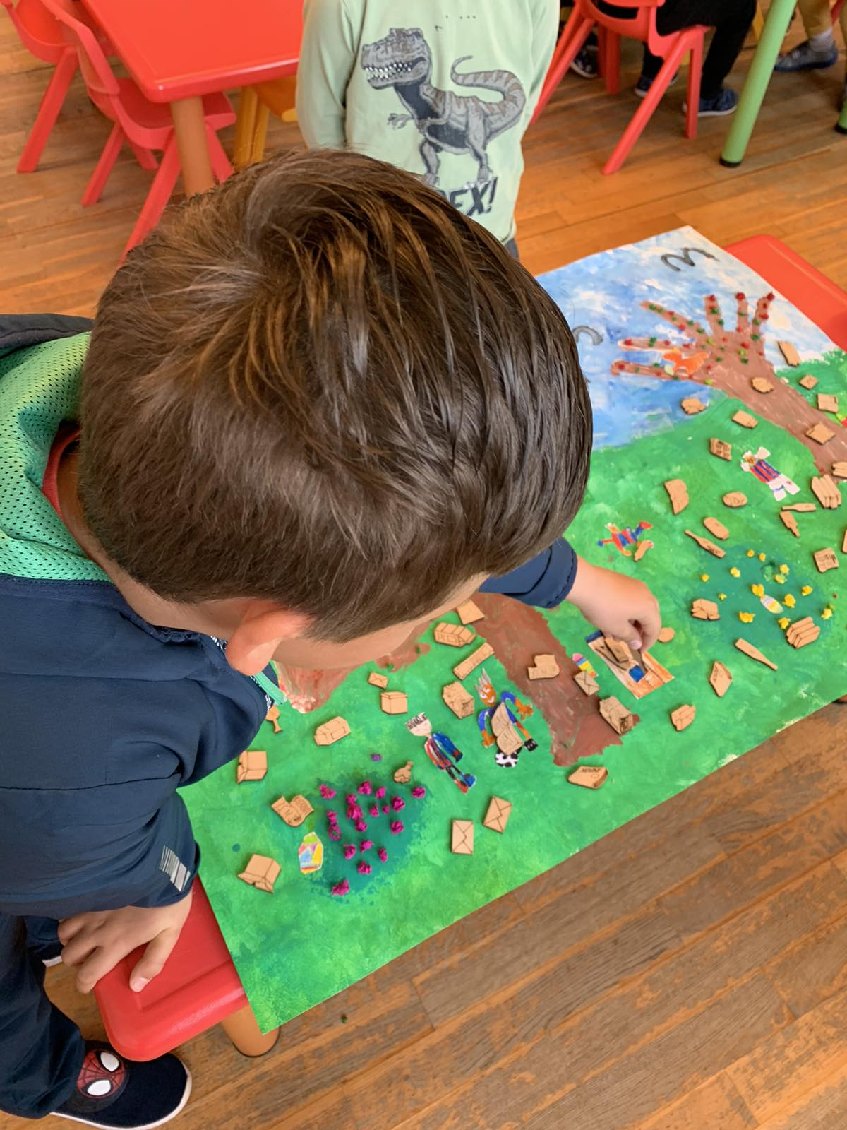
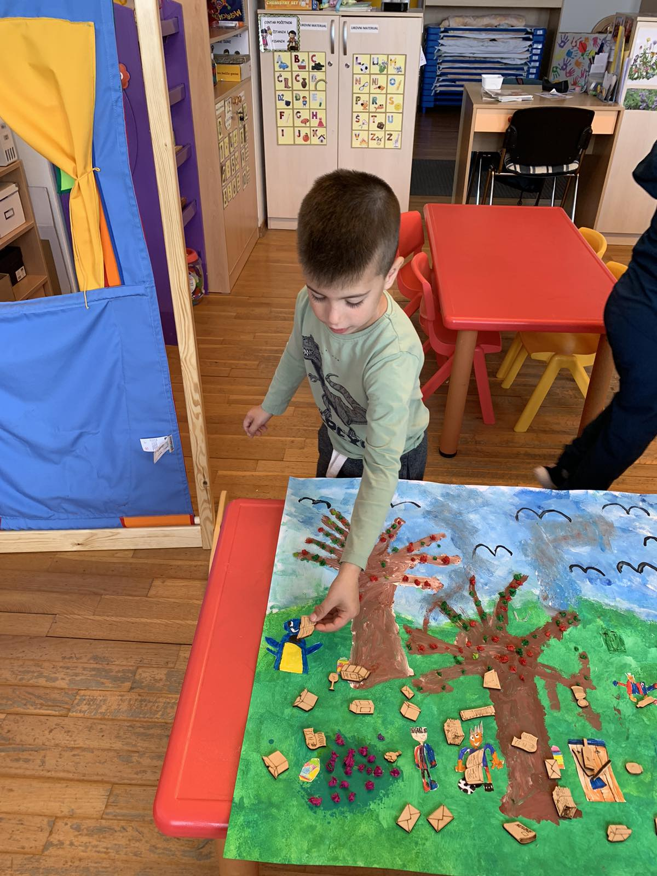
Slikamo temperama i vodenim bojama-zajednički rad ČISTA I NEČISTA OKOLINA

Slide 10
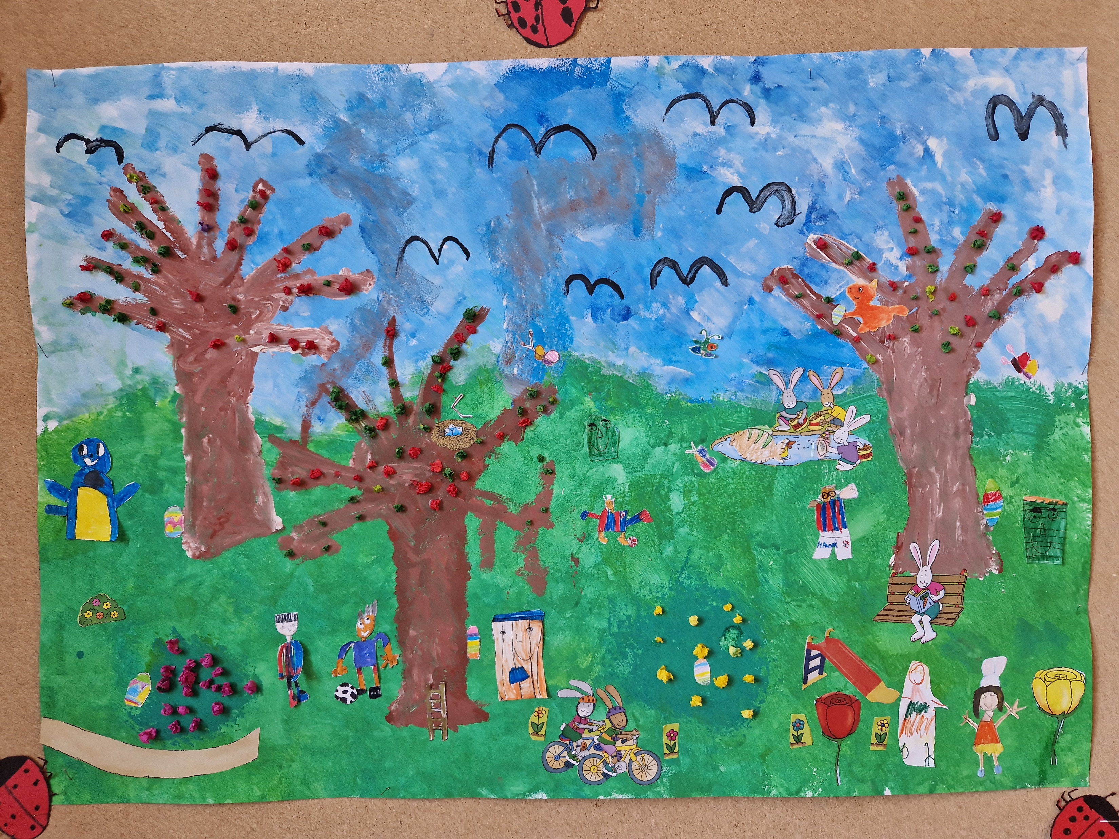
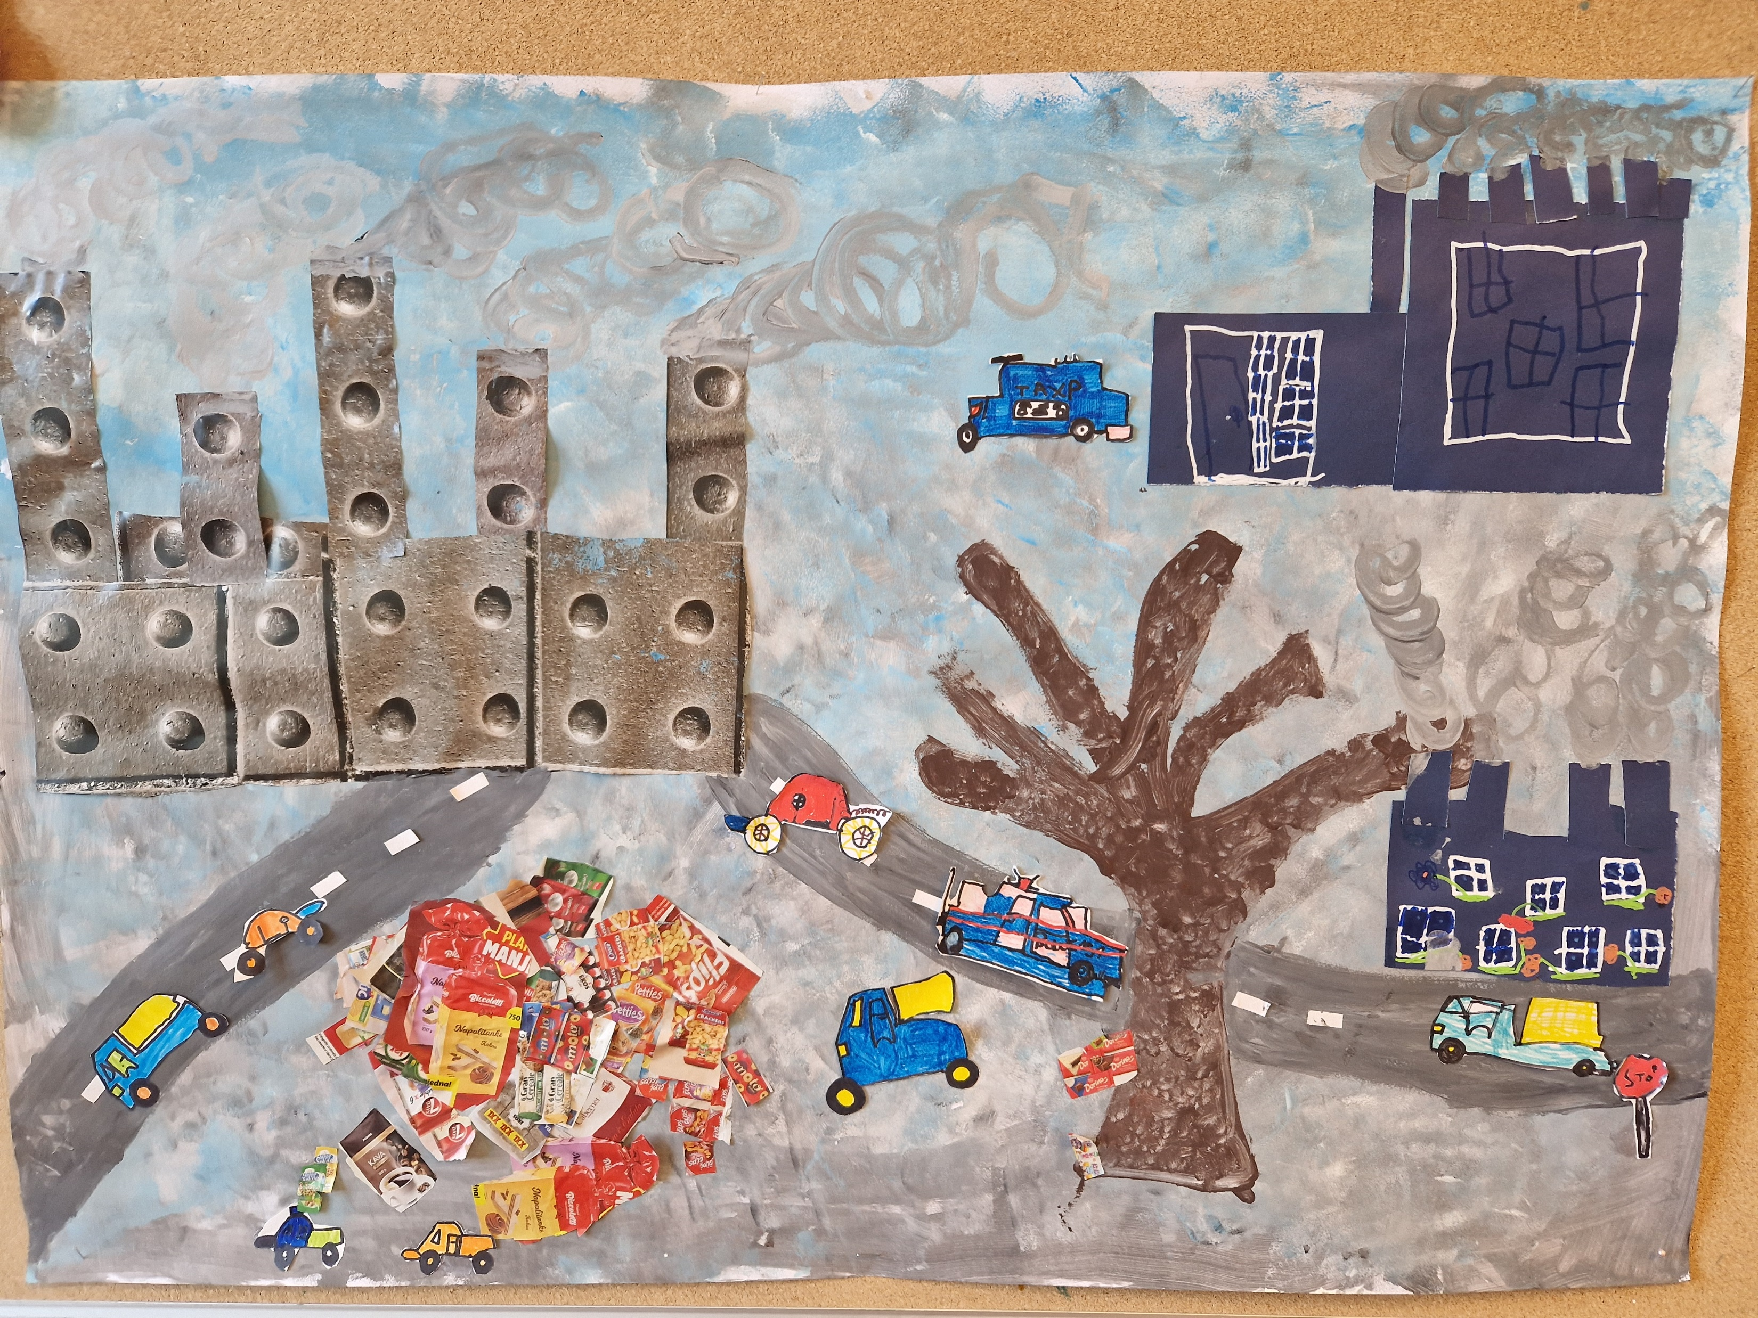

Slide 11
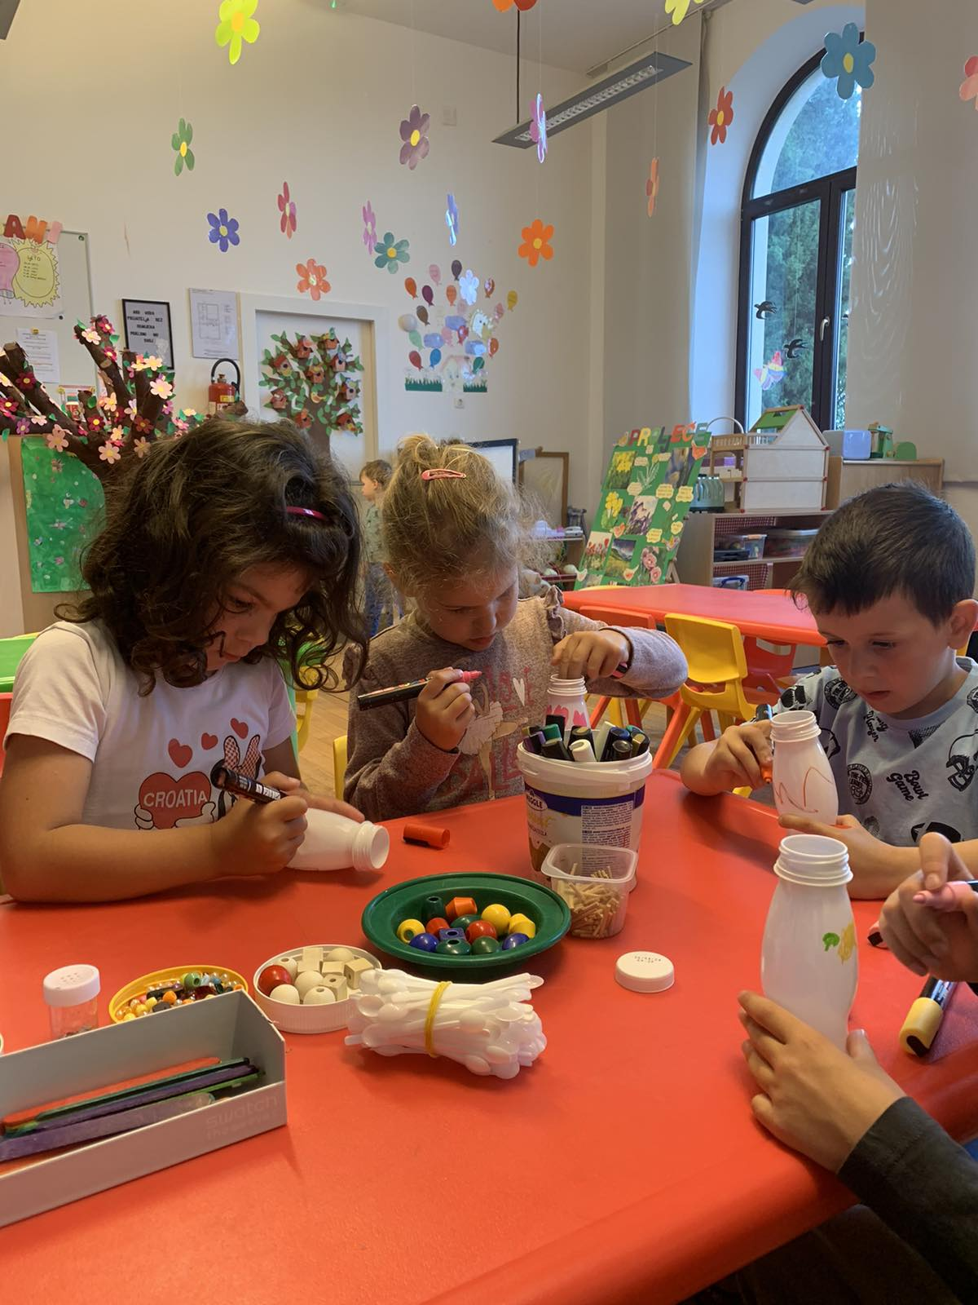
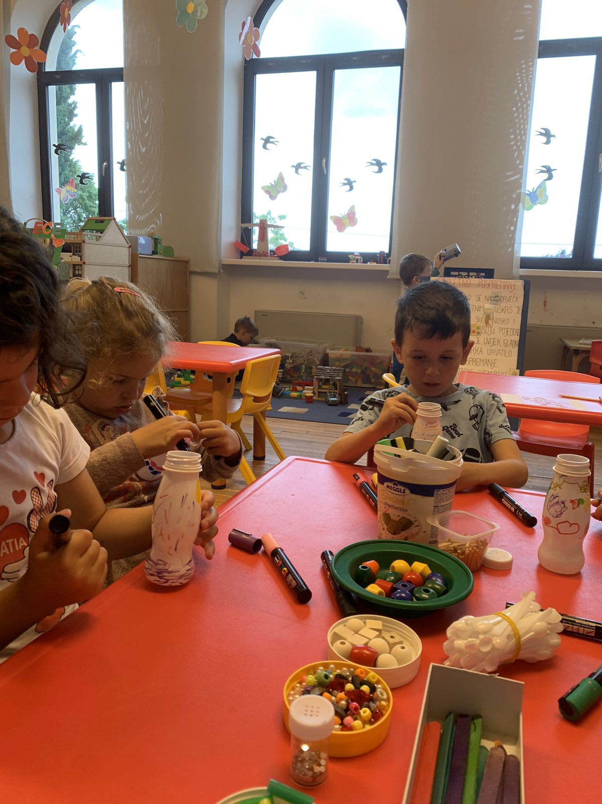
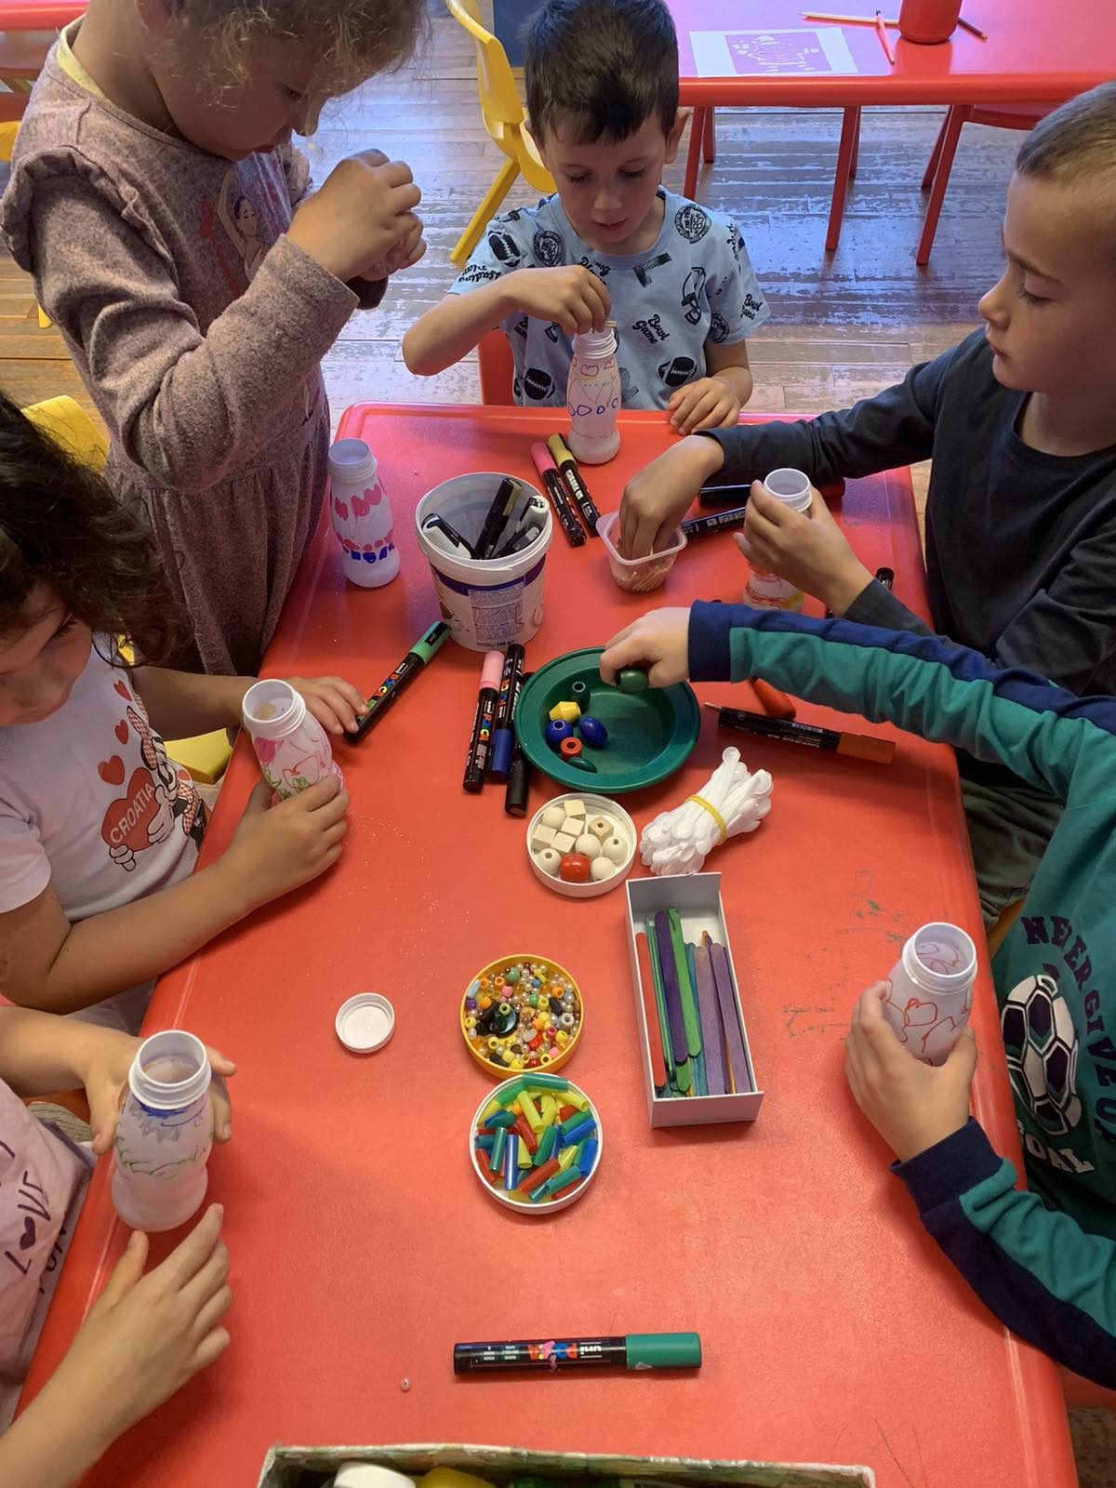
Izrada zvečki od plastičnih boca, slamčica i čepova

Slide 12
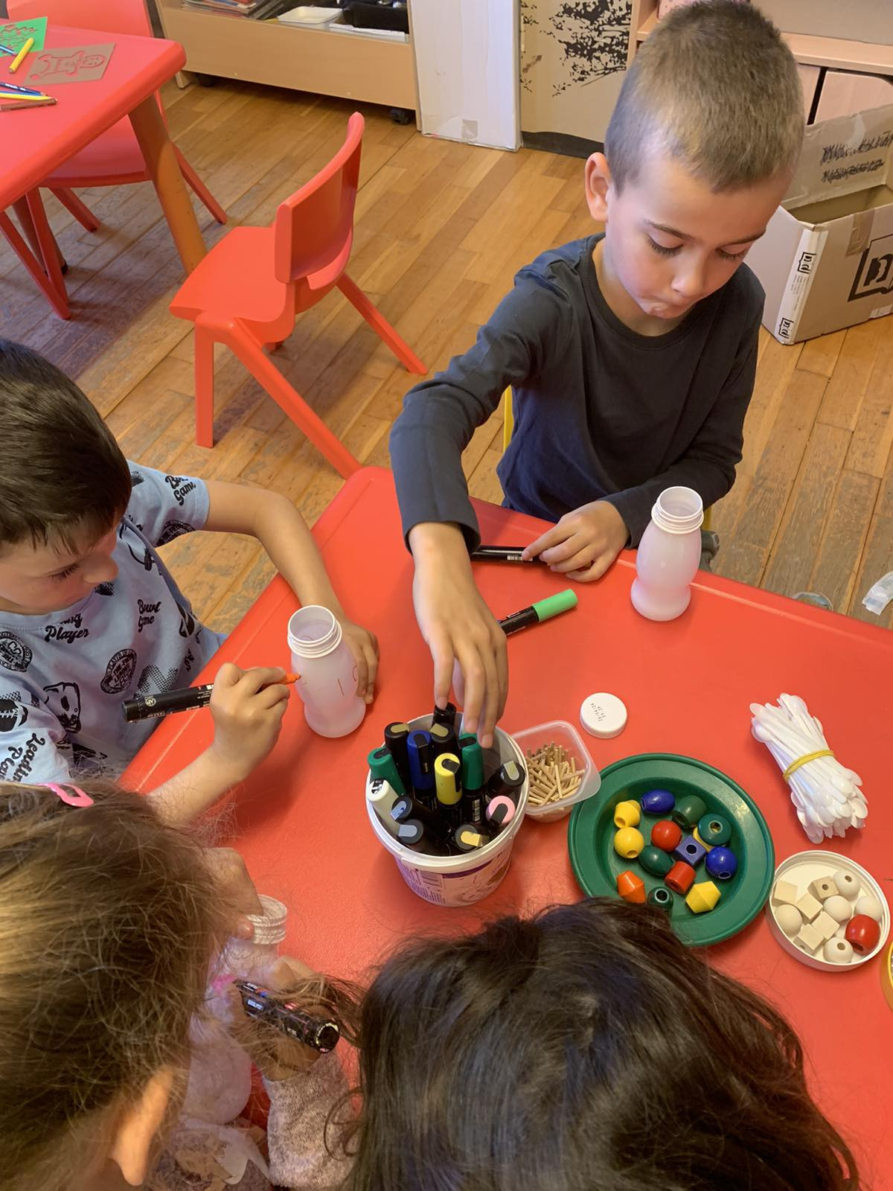
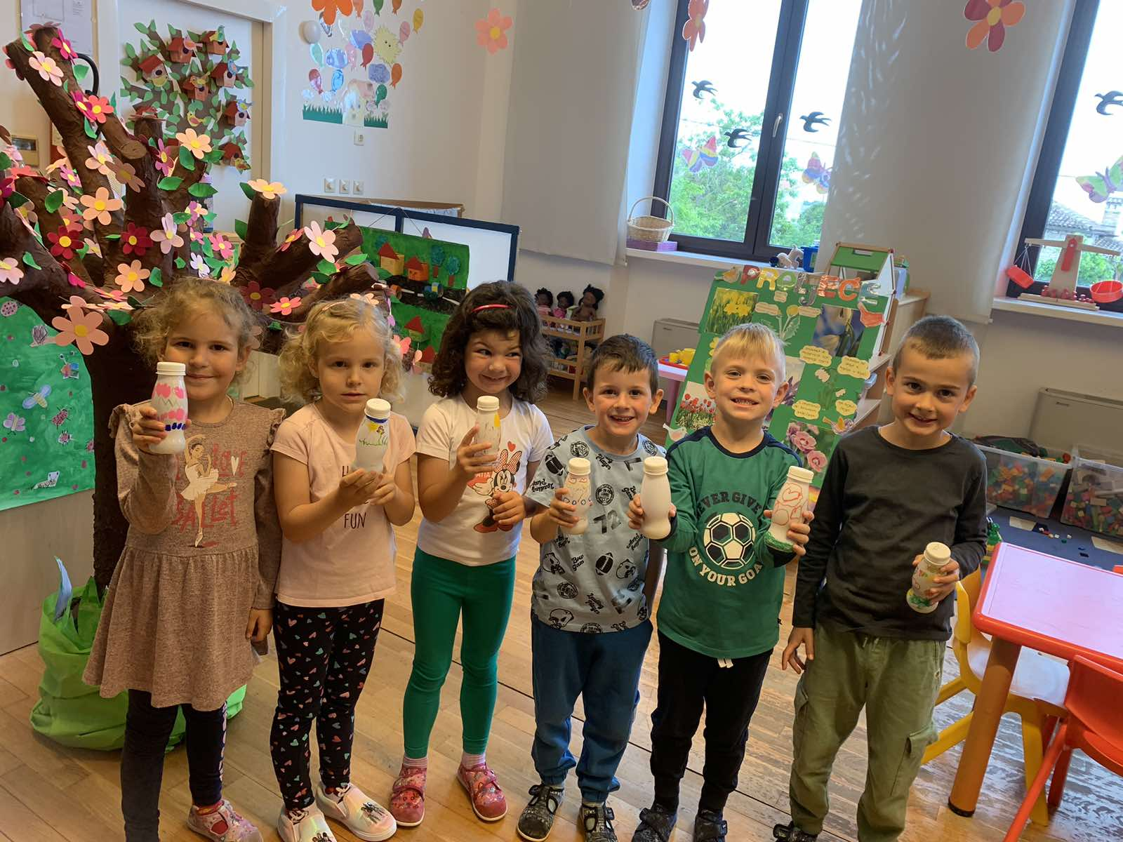

Slide 13
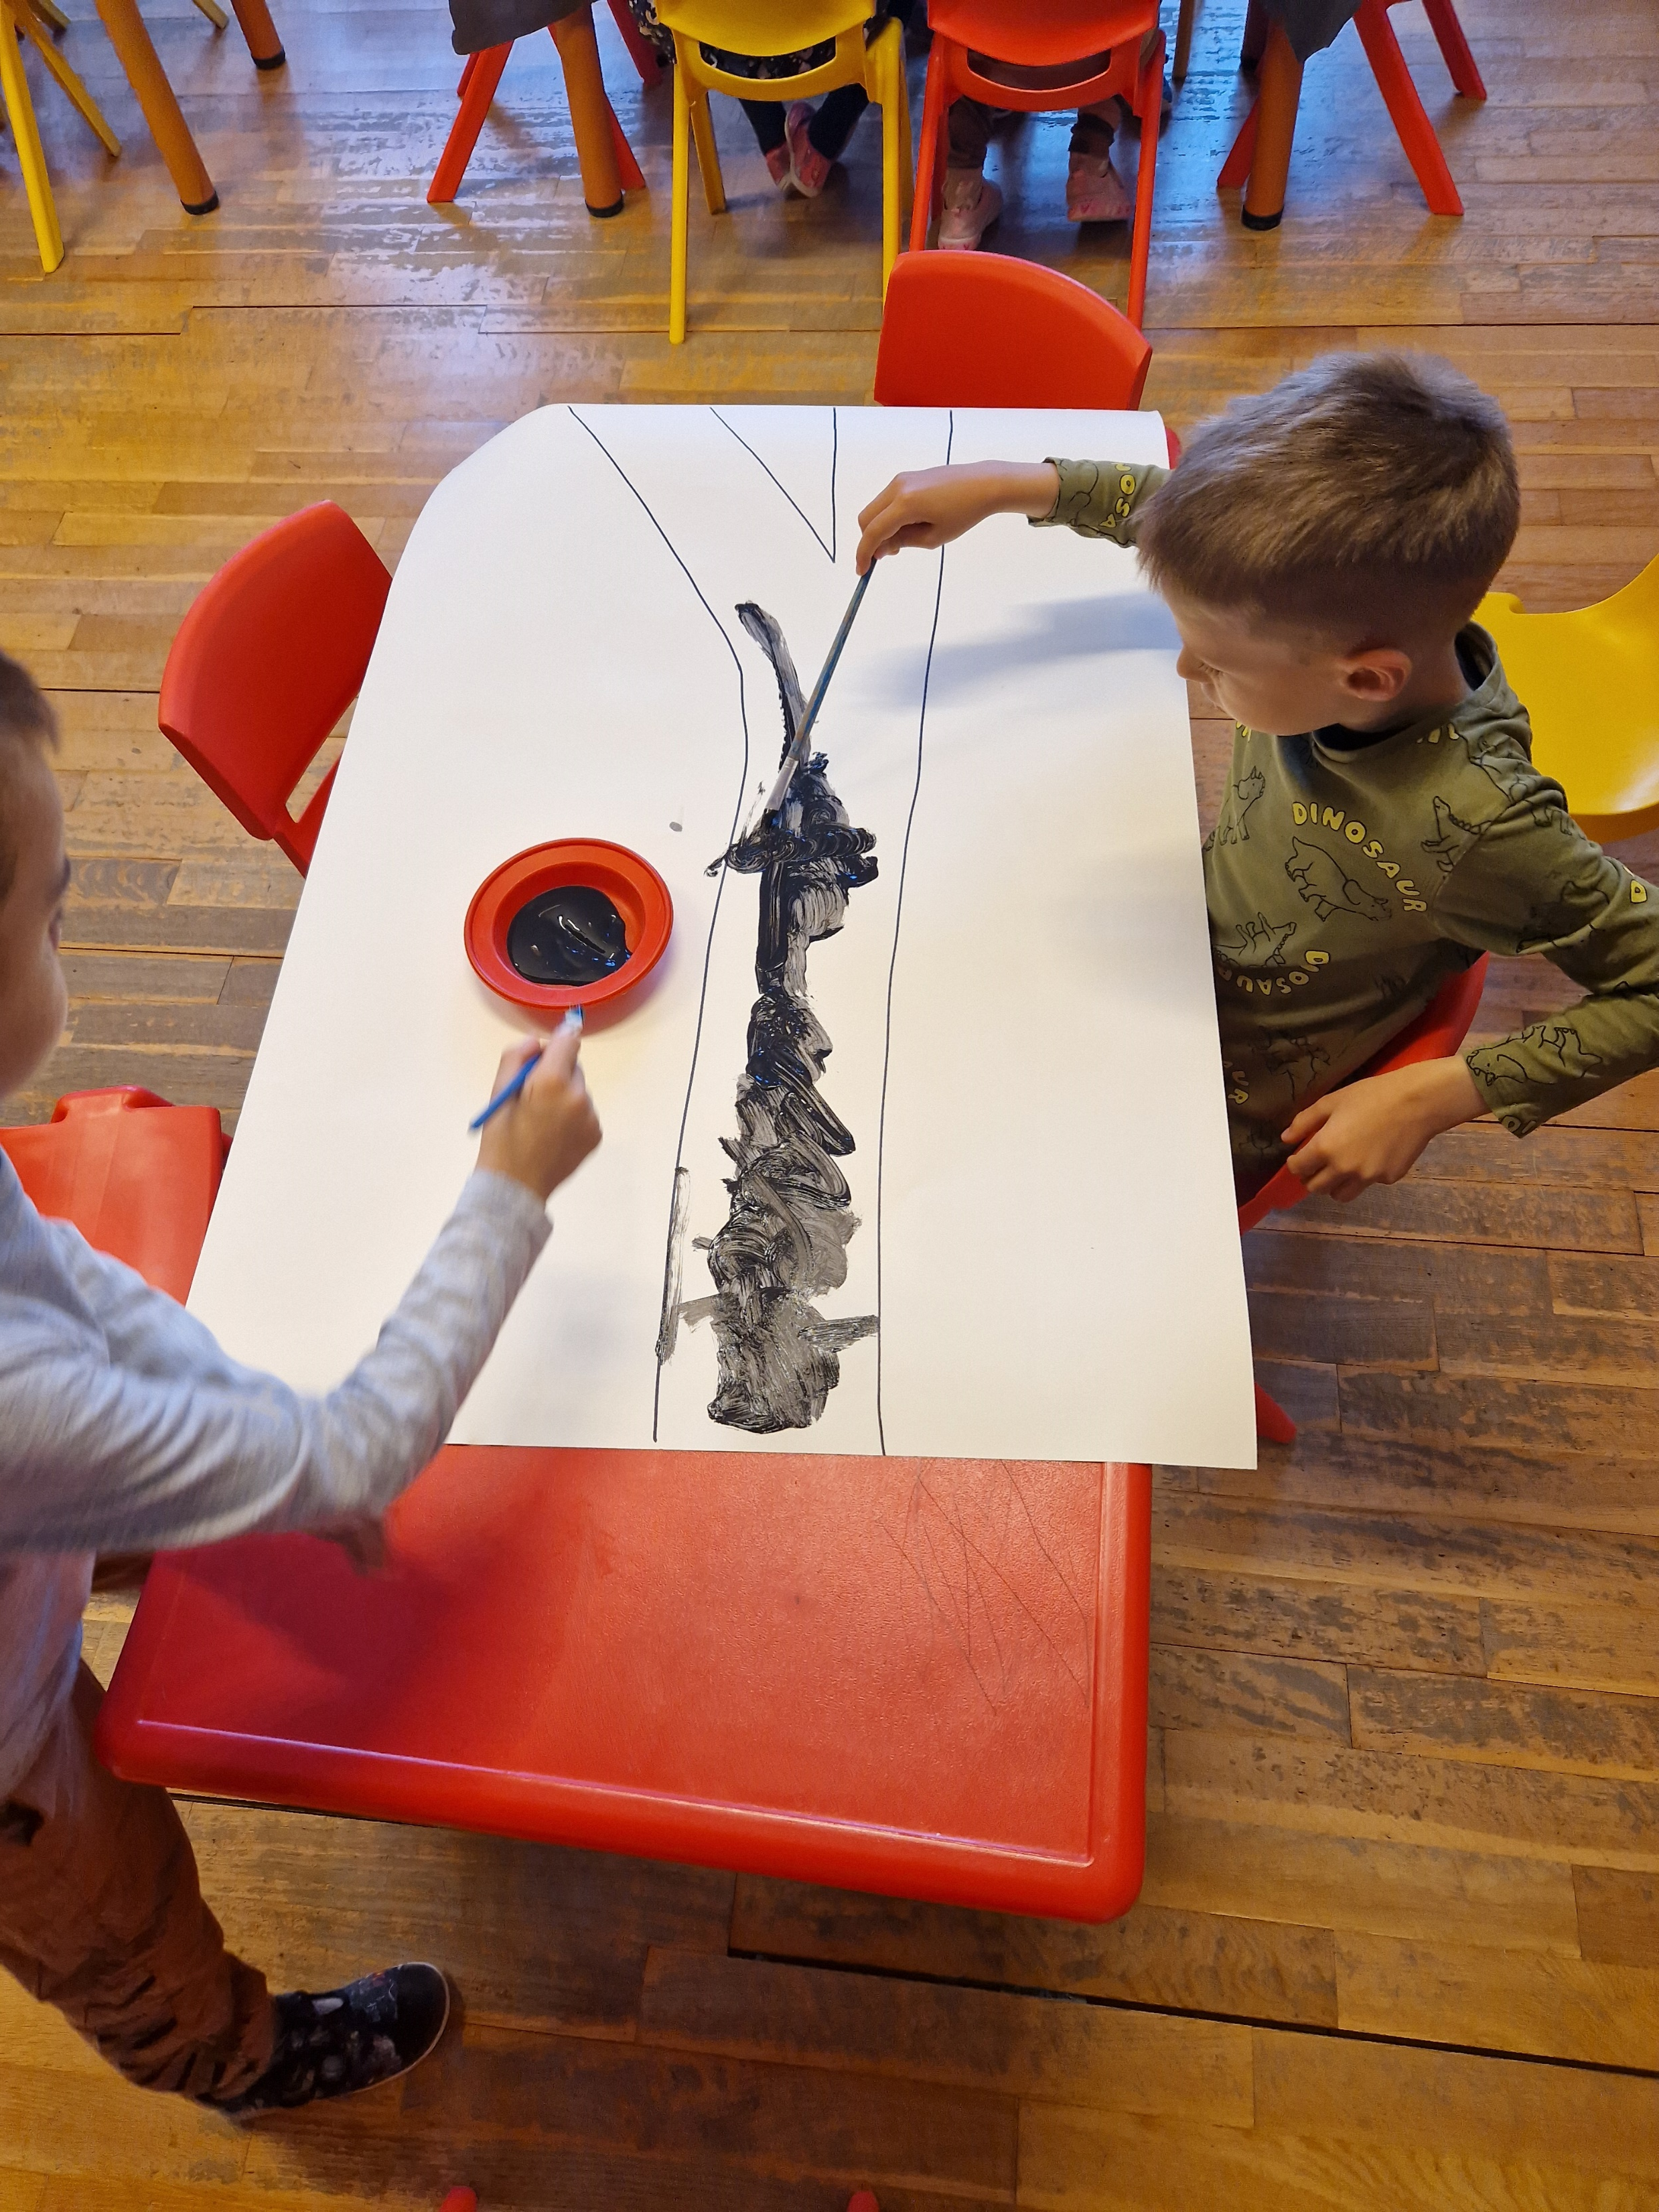
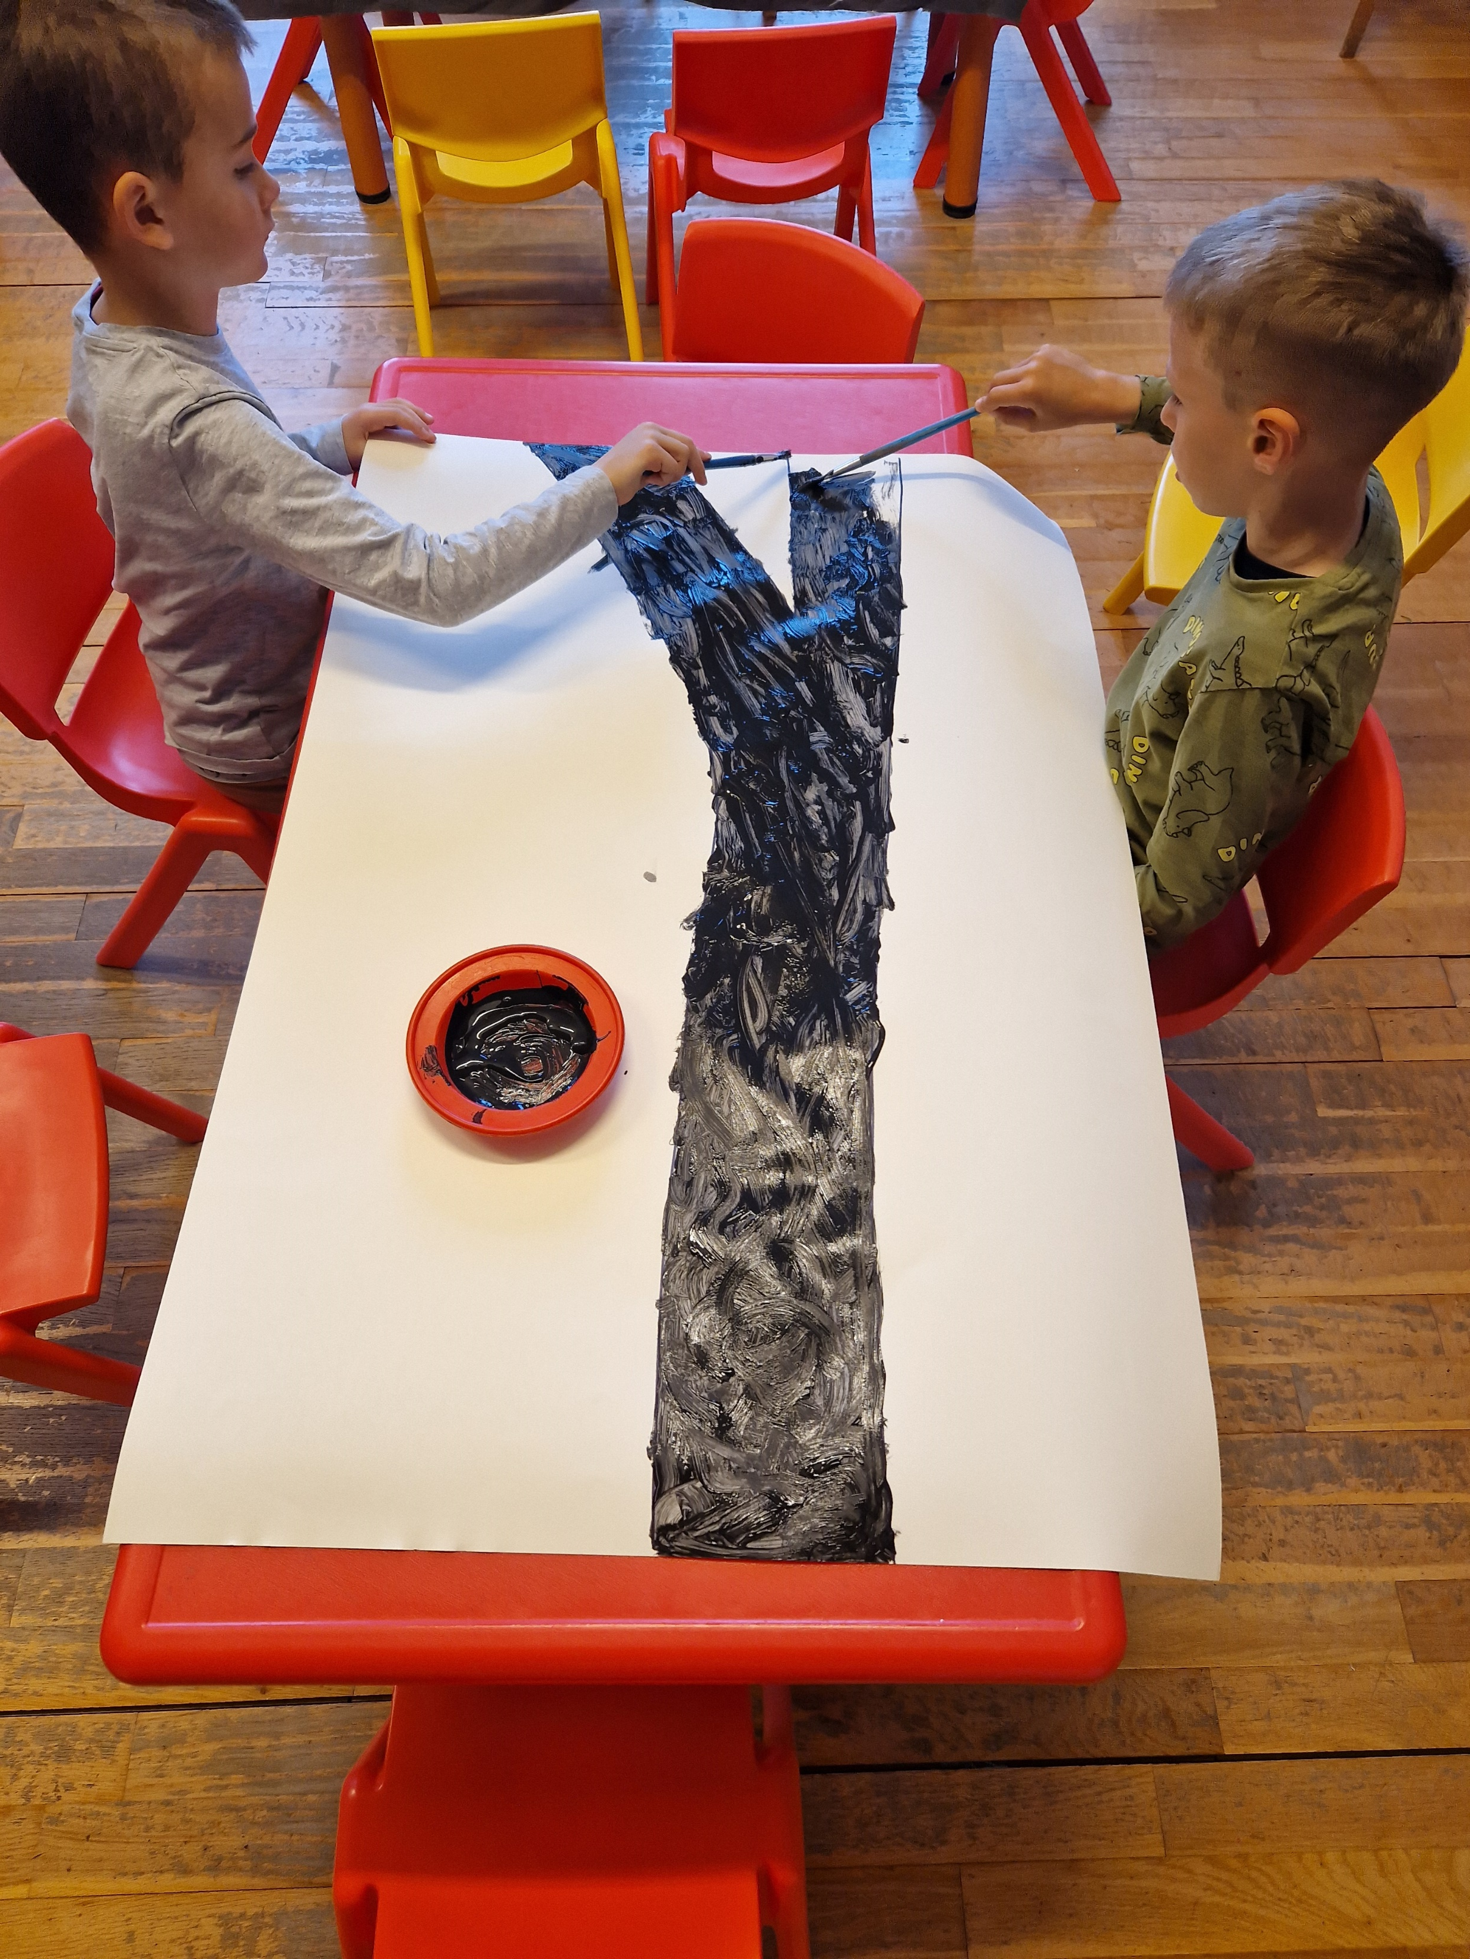
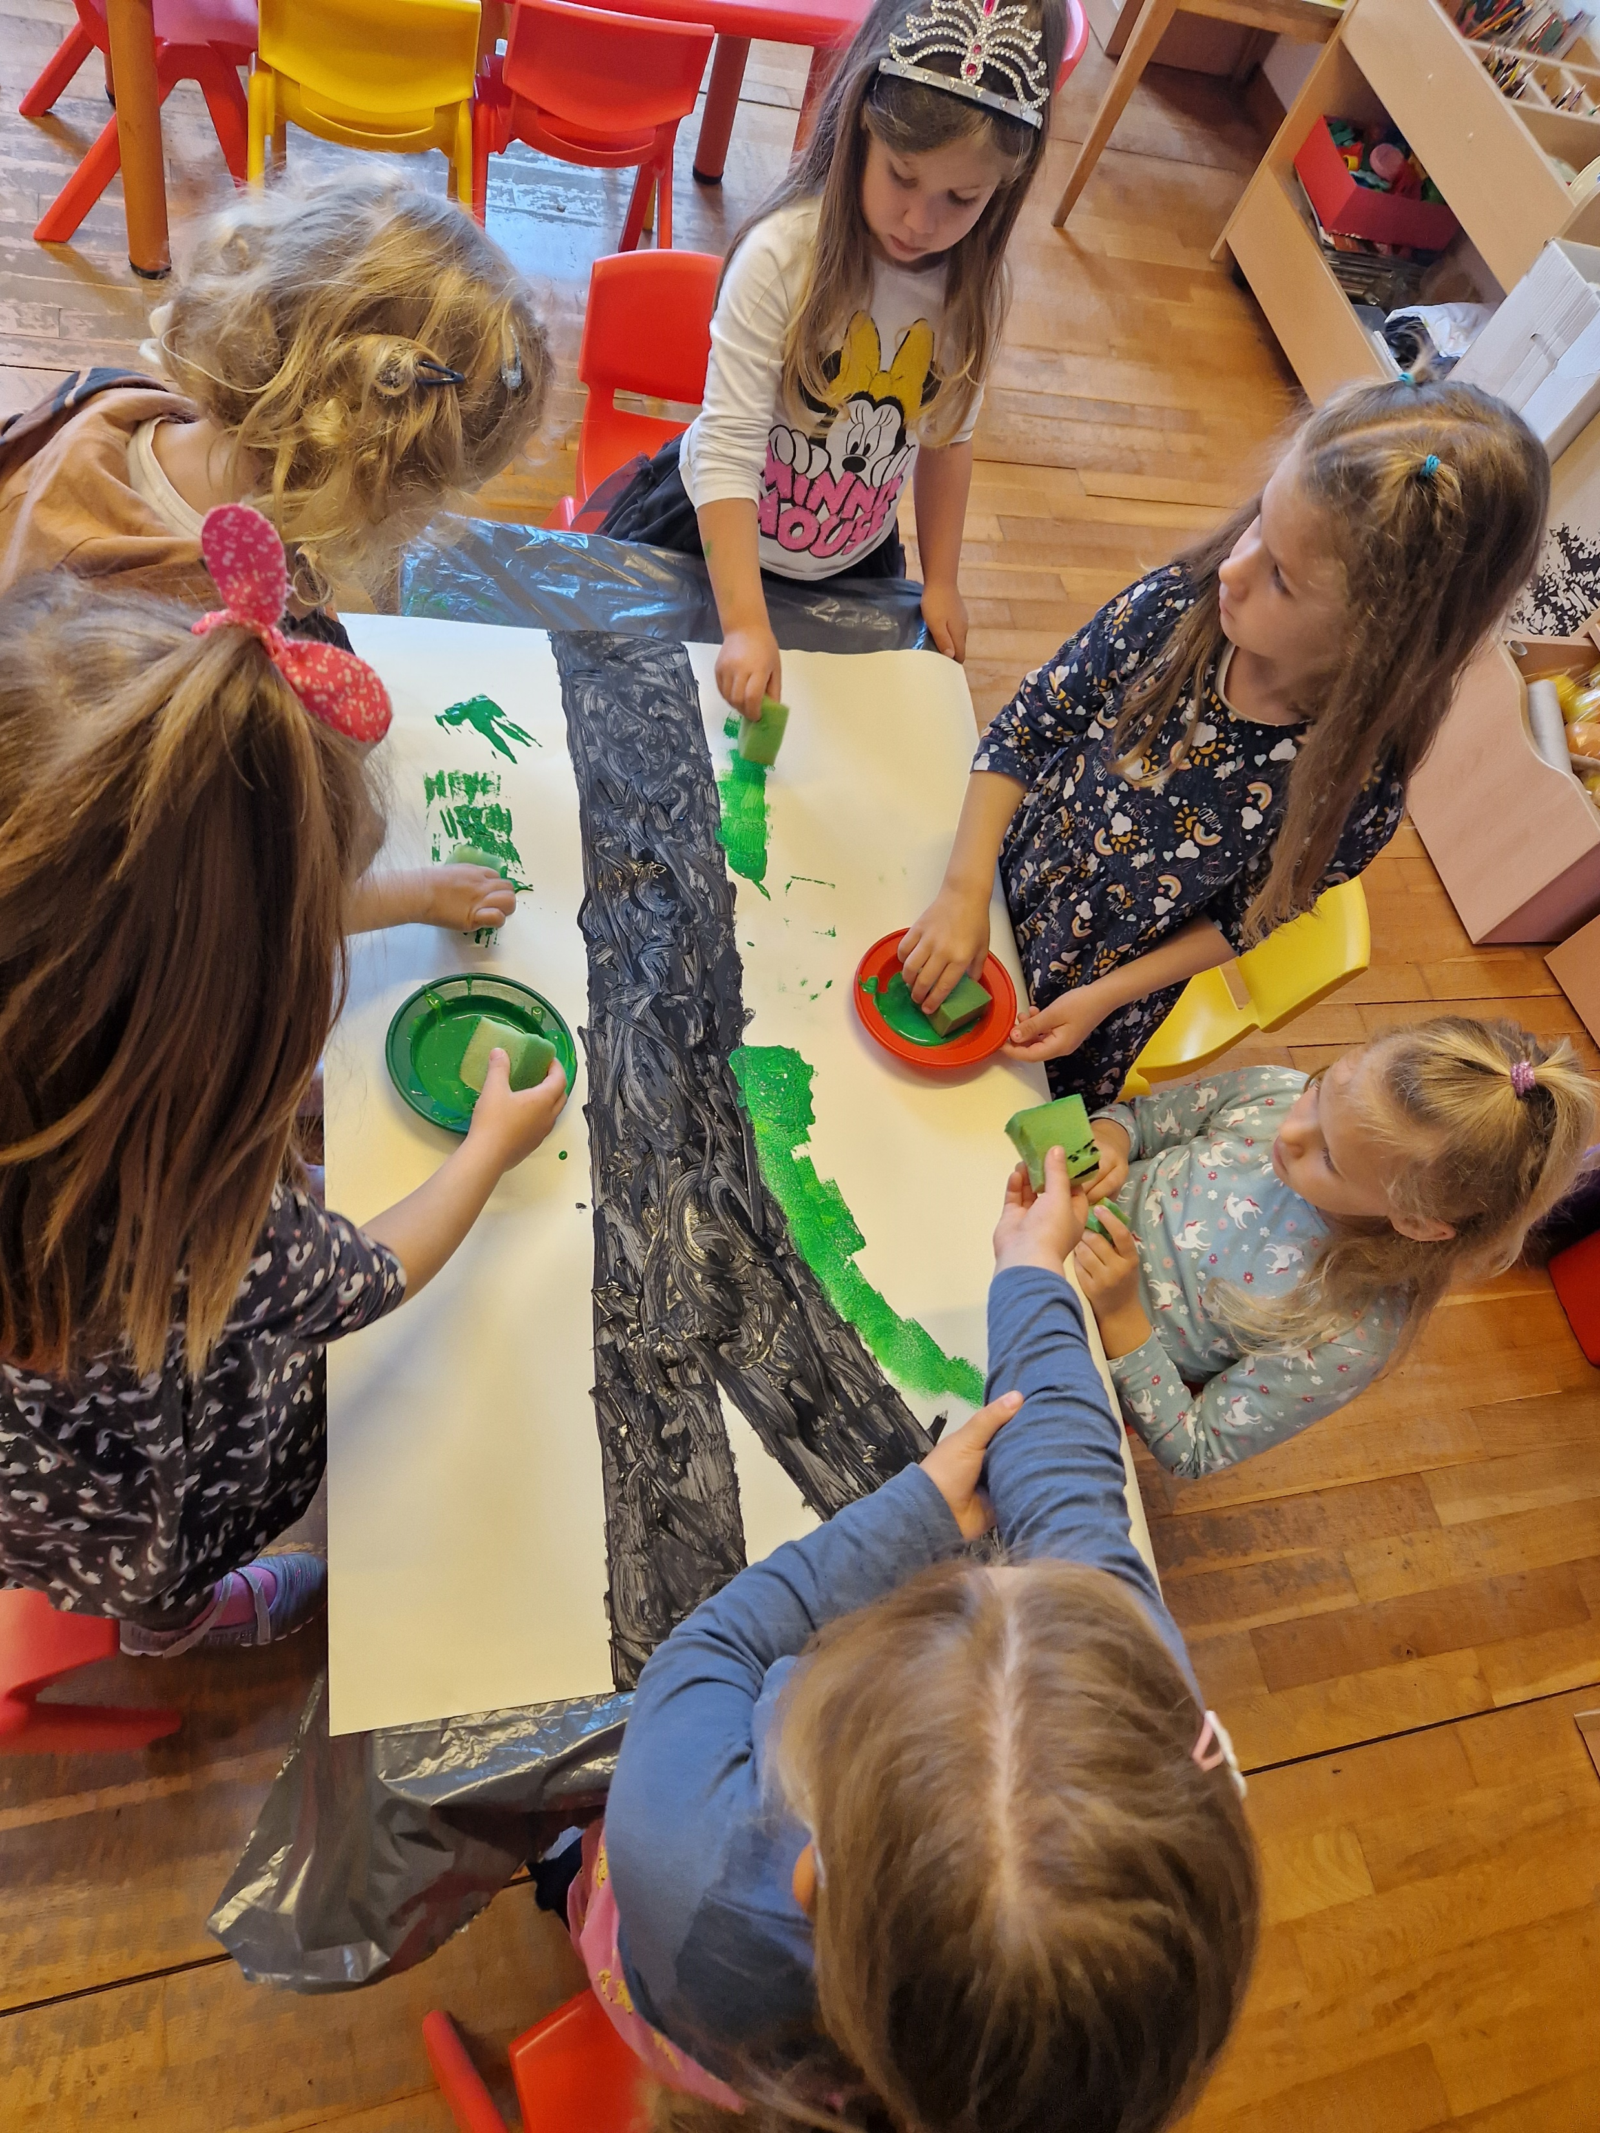
Zajednički rad -„ZELEN GRAD” od kartonskih kutija, kartonskih tuljaca i PVC čepova sagradili smo „ZELEN GRAD”

Slide 14
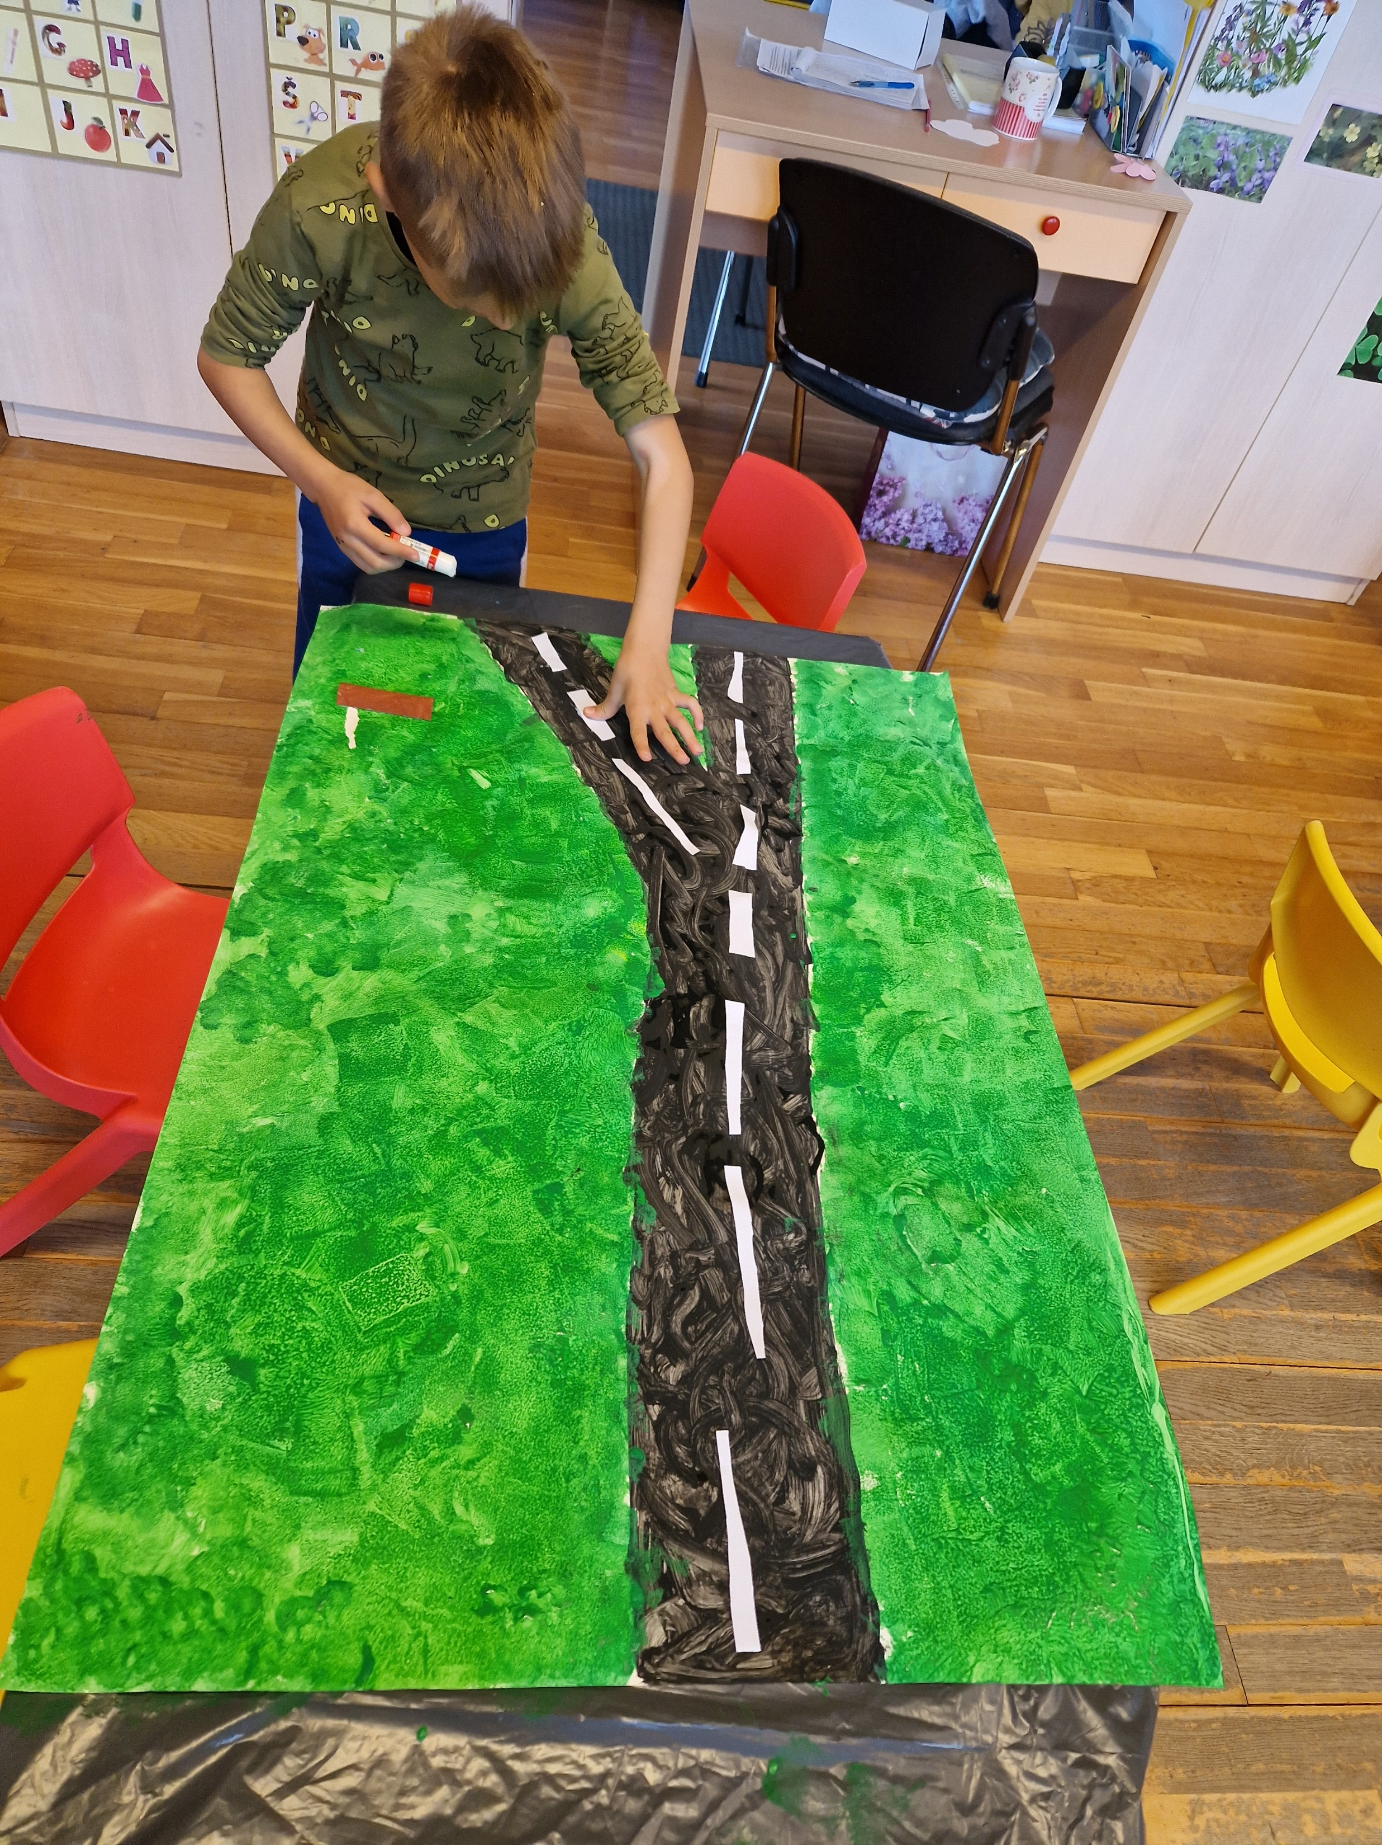
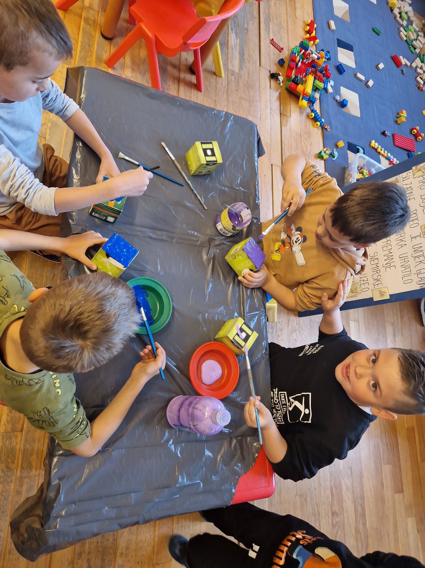
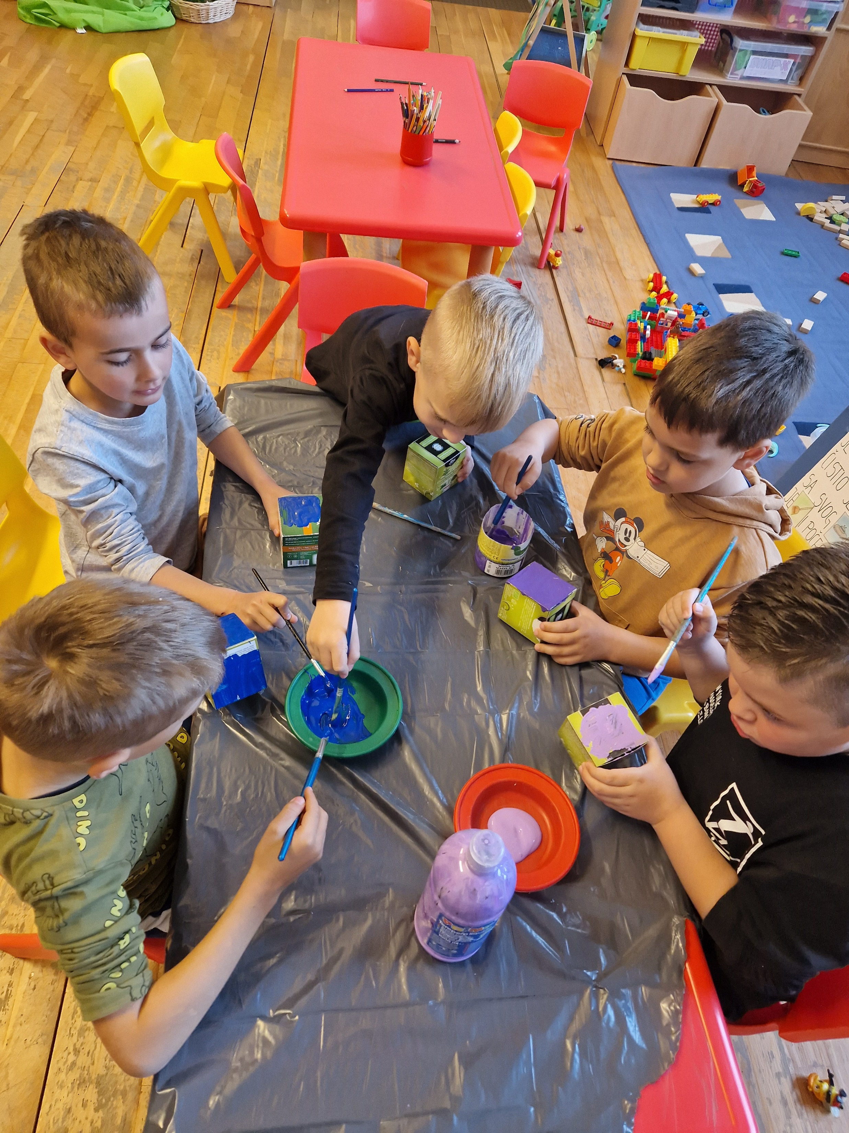

Slide 15
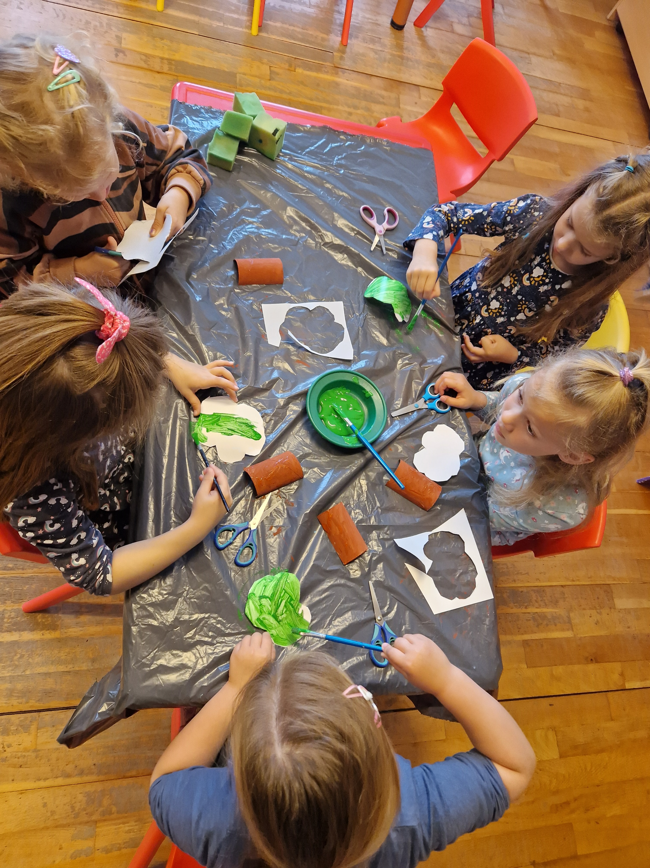
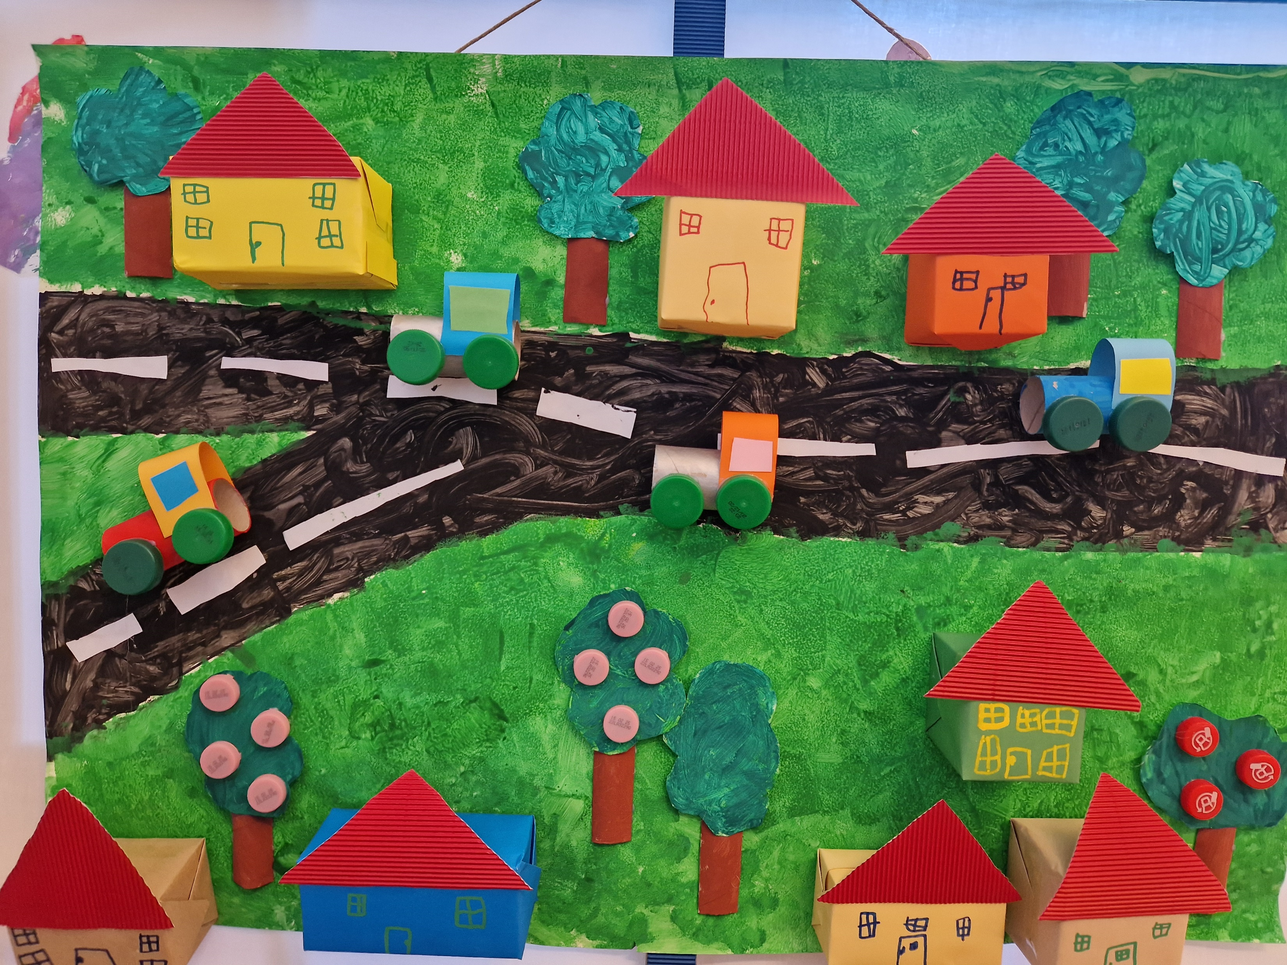

Slide 16
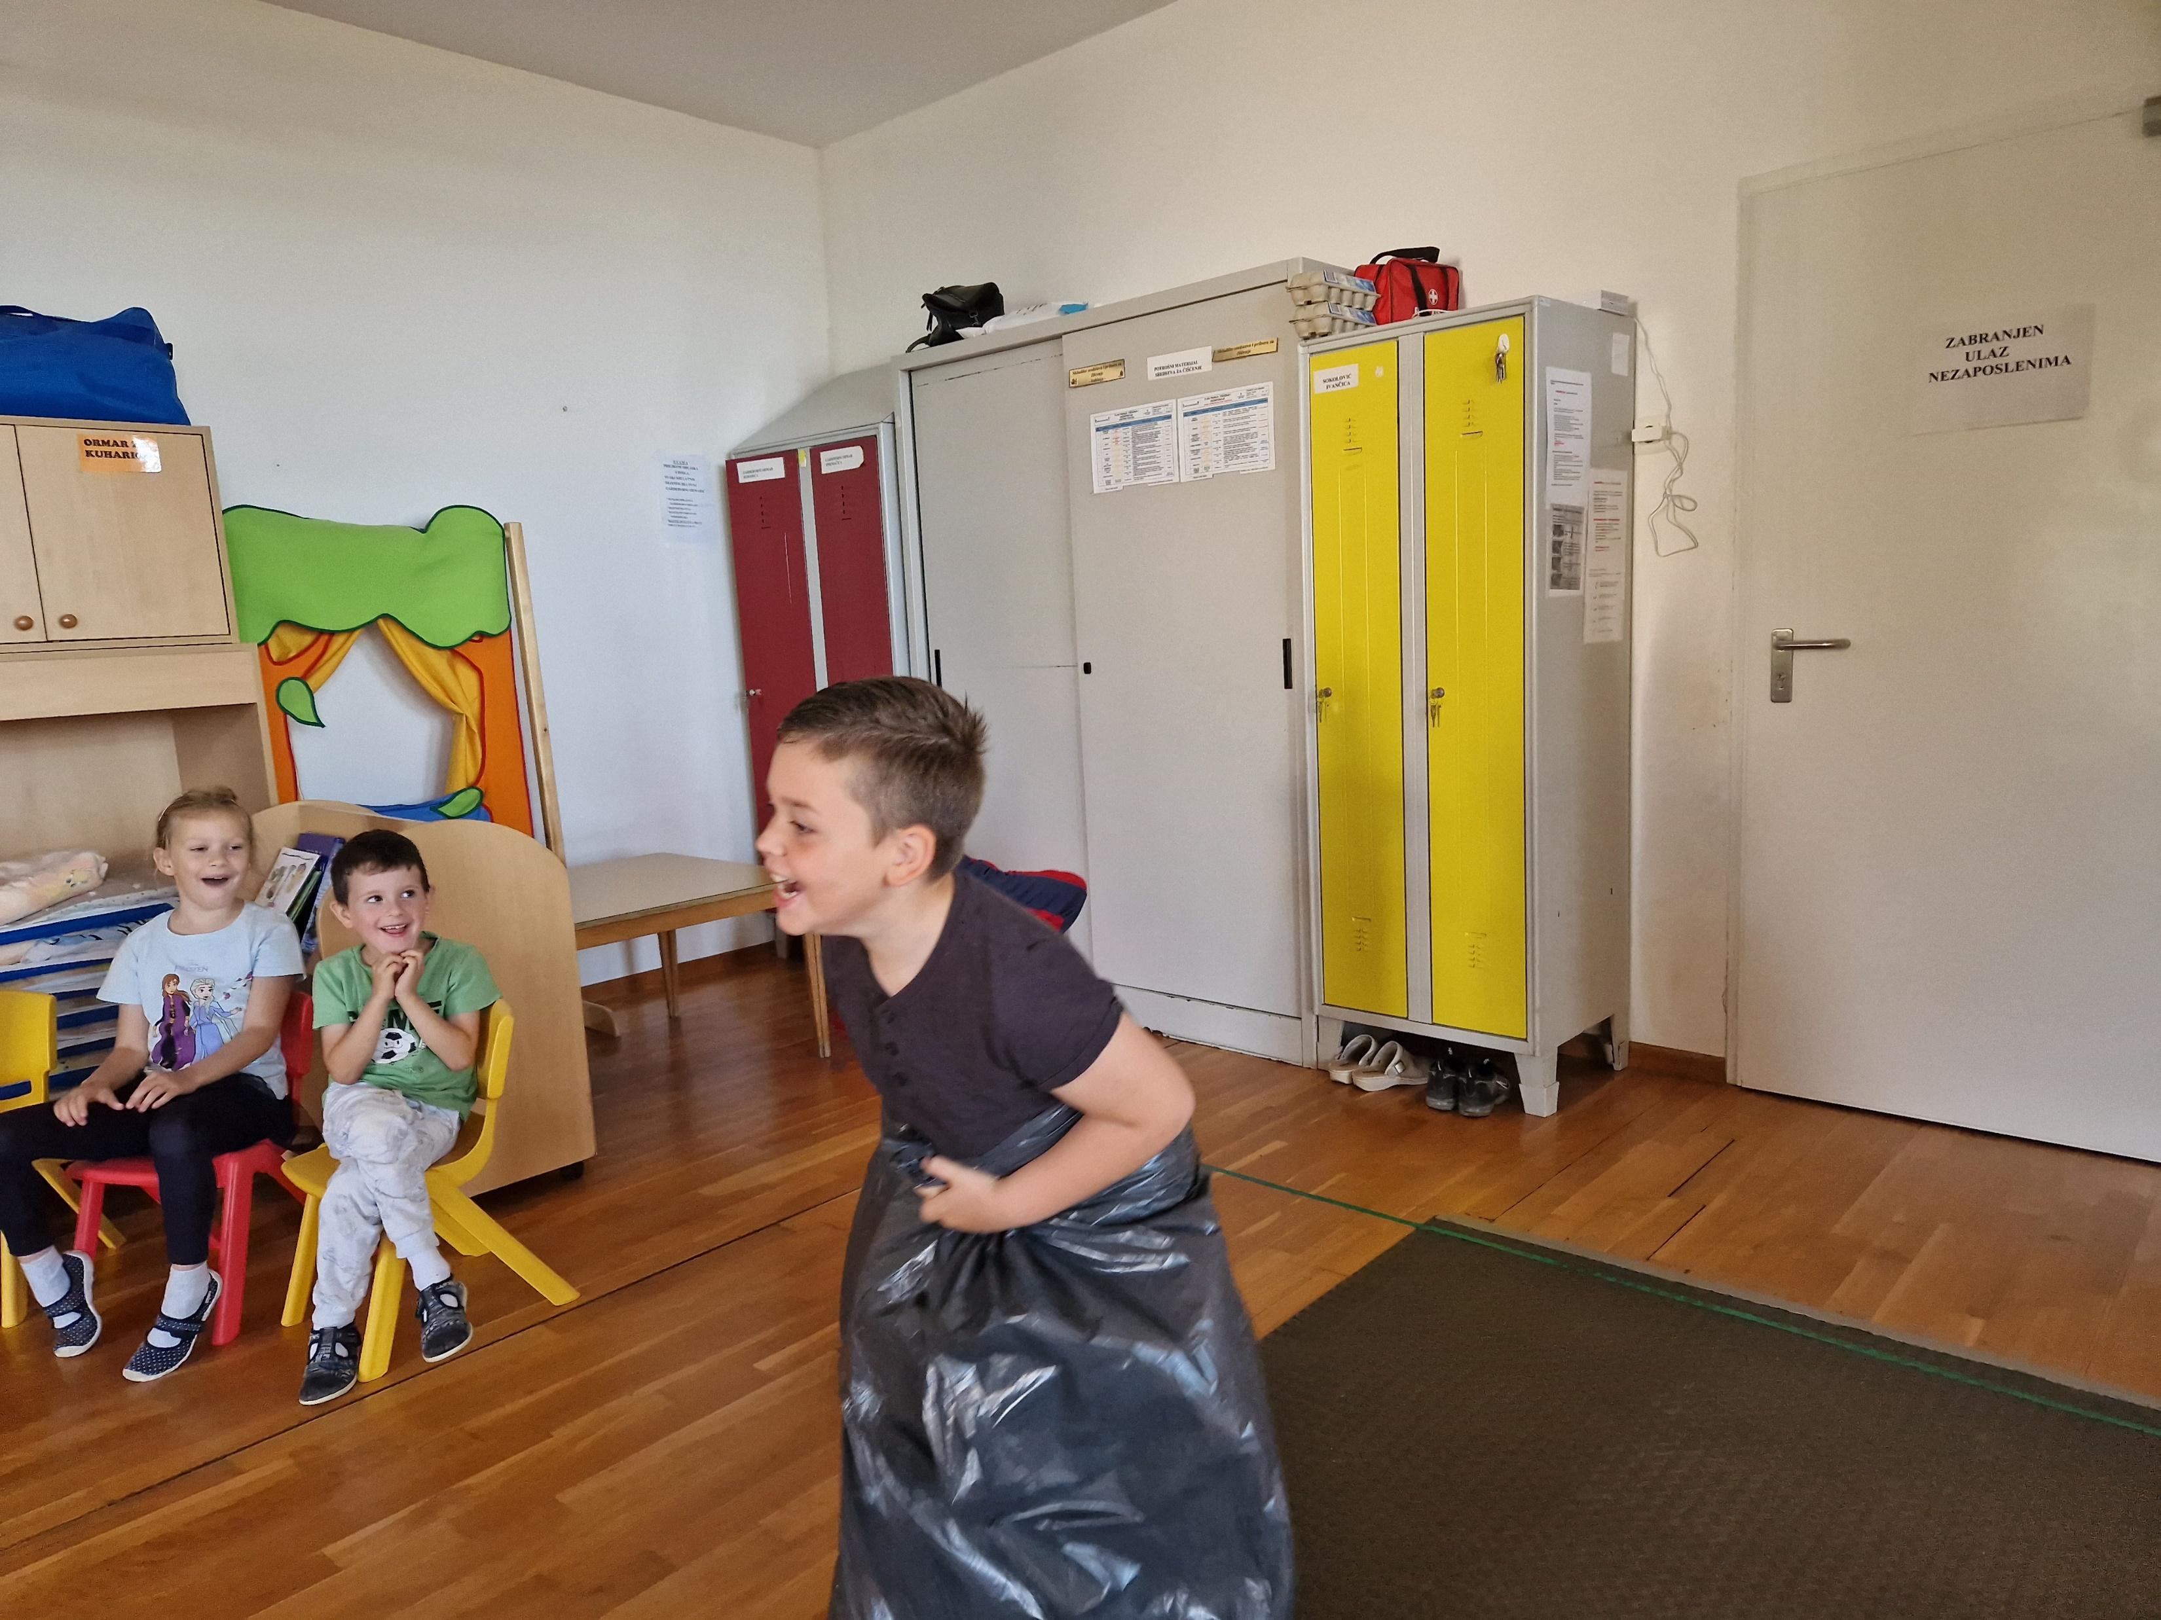
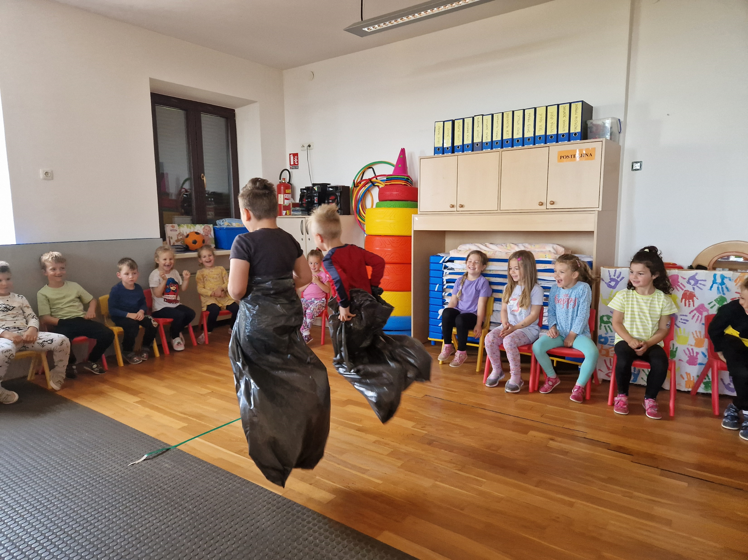
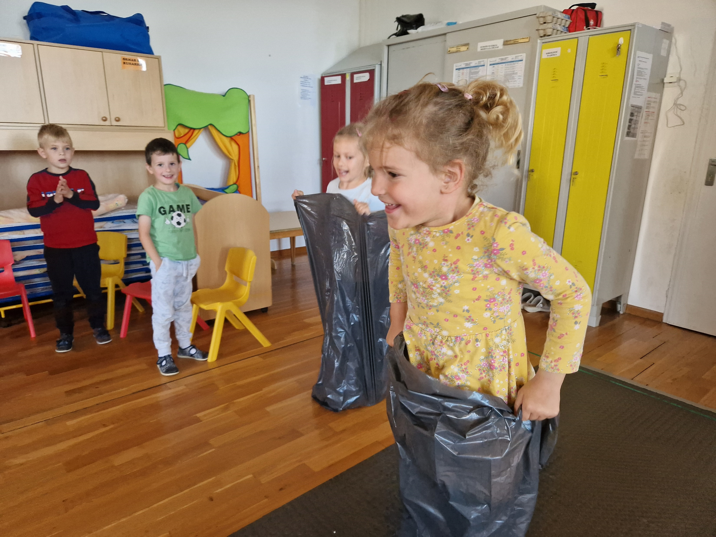
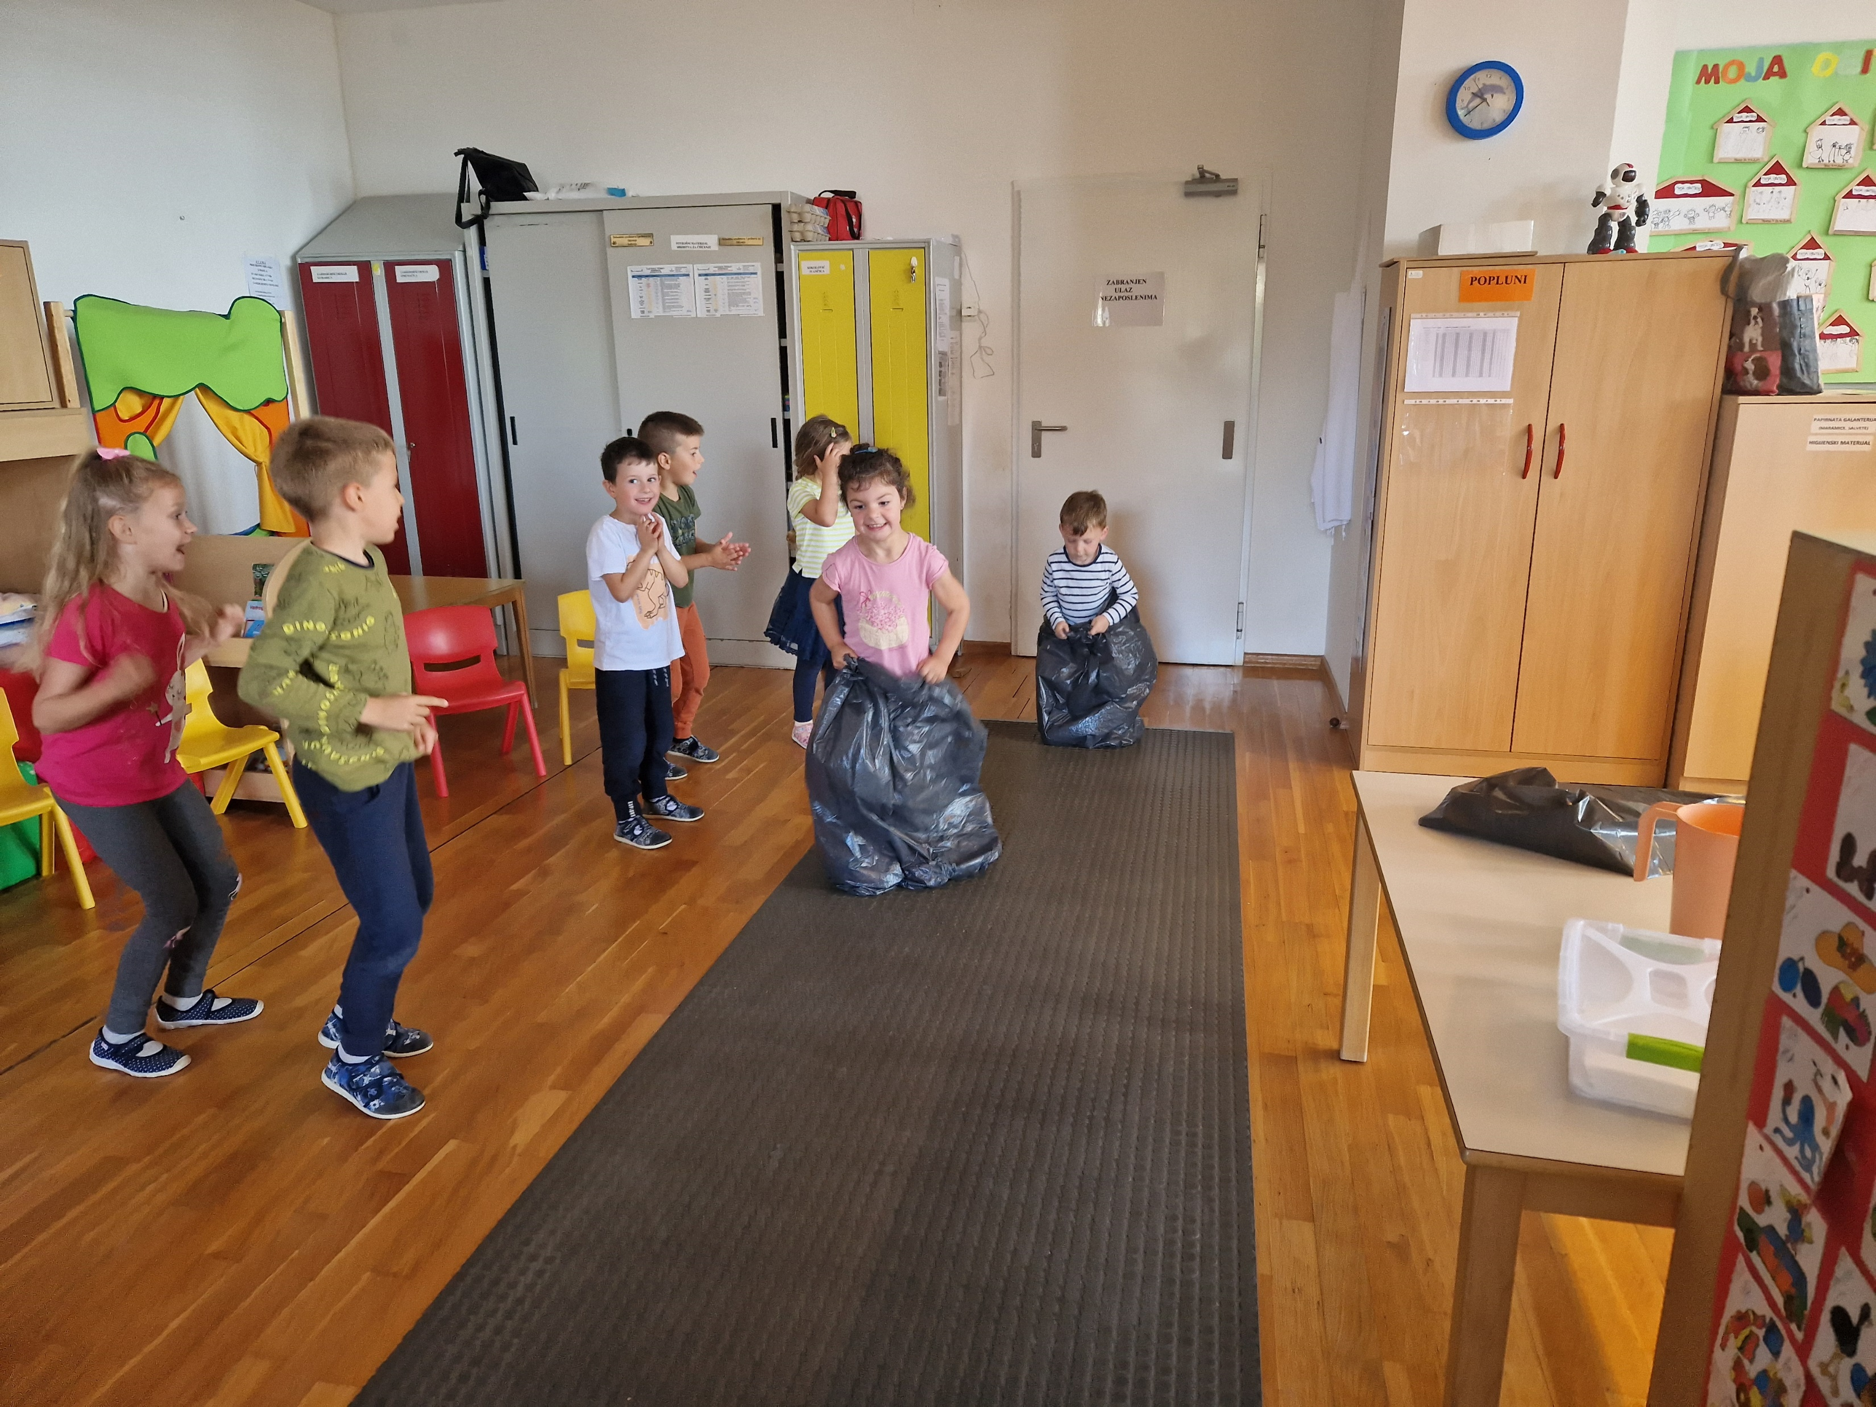
U POLIVALENTNOM PROSTORU tjelesna aktivnost „skakanje u vrećama za smeće”

Slide 17
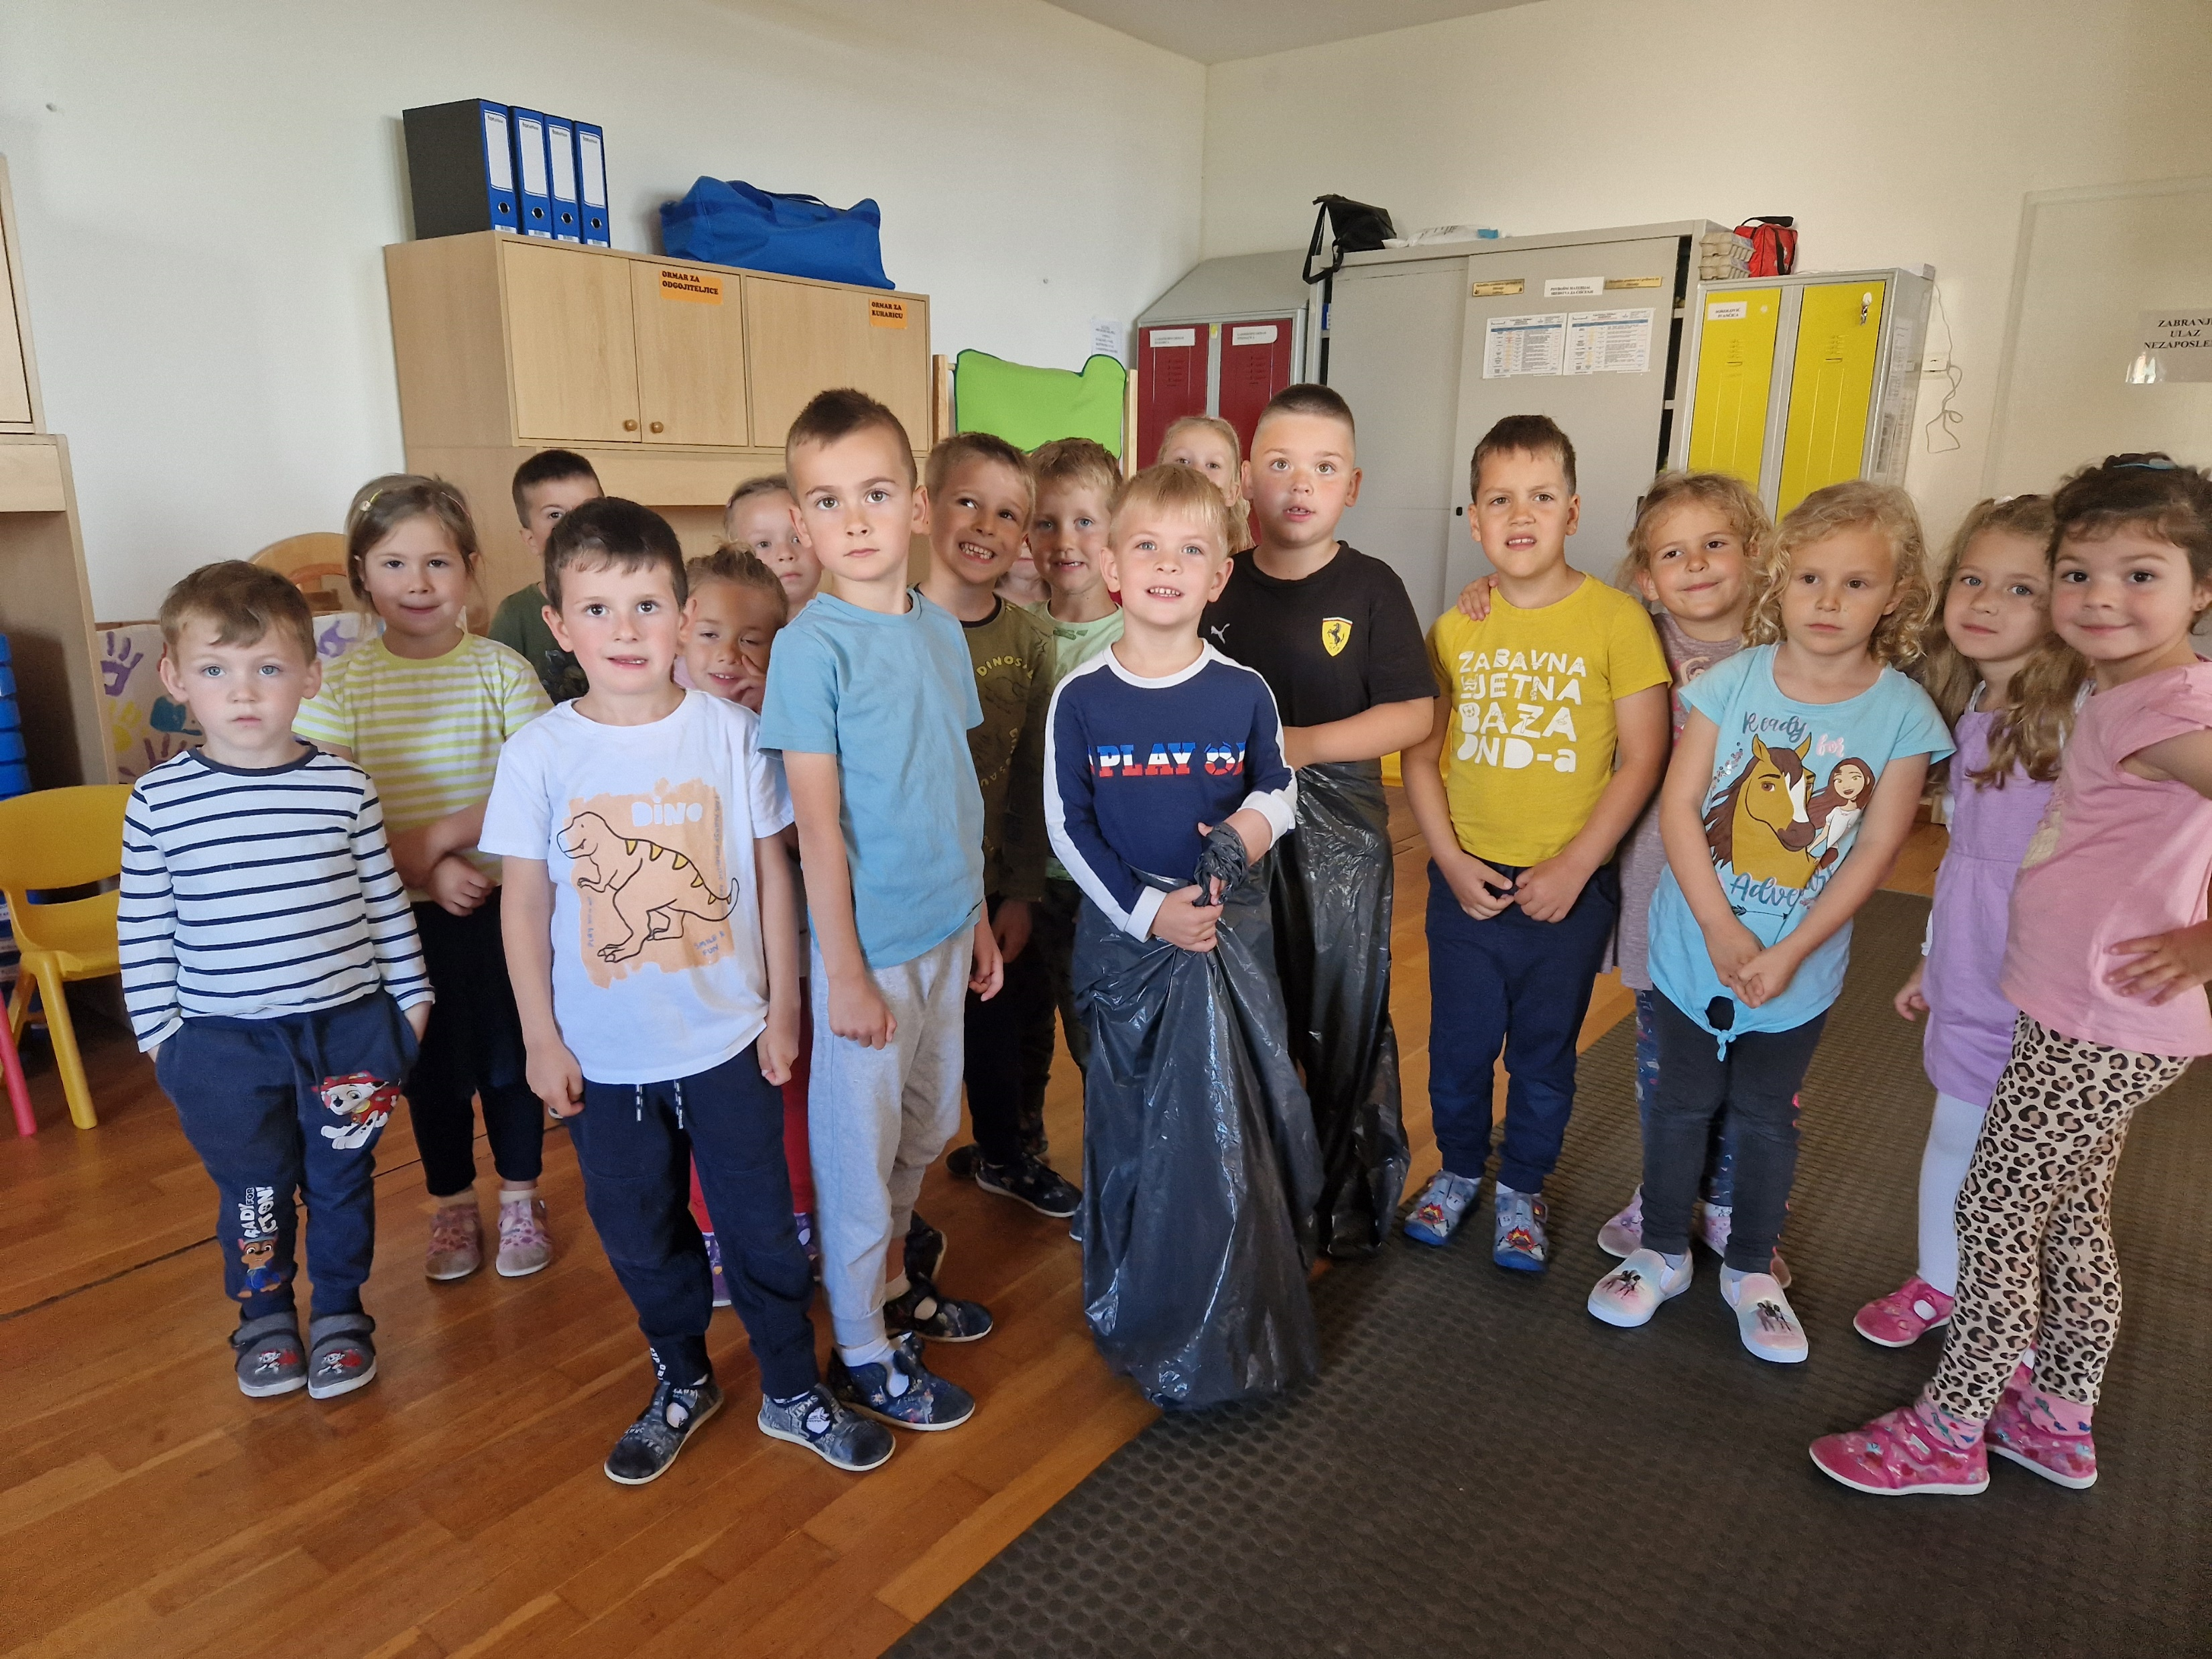

Slide 18
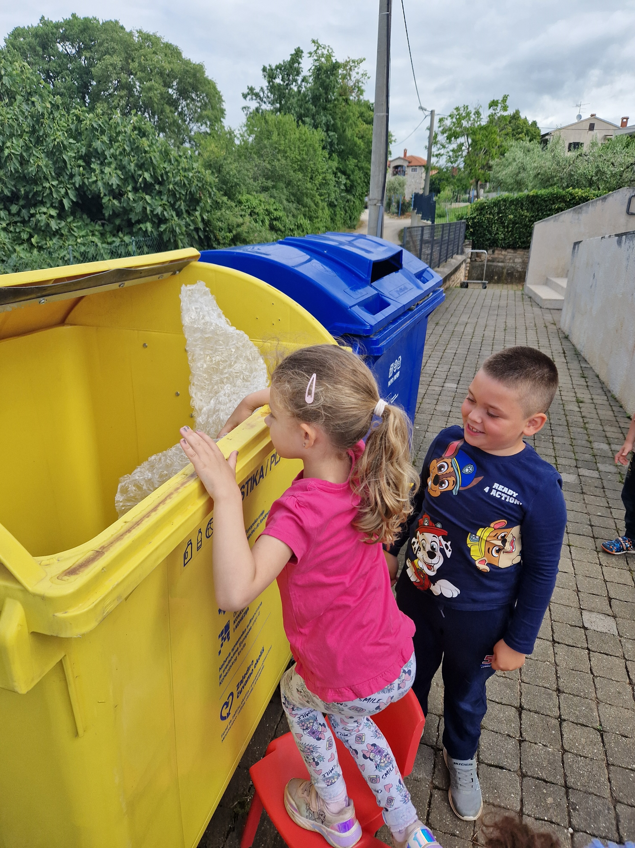
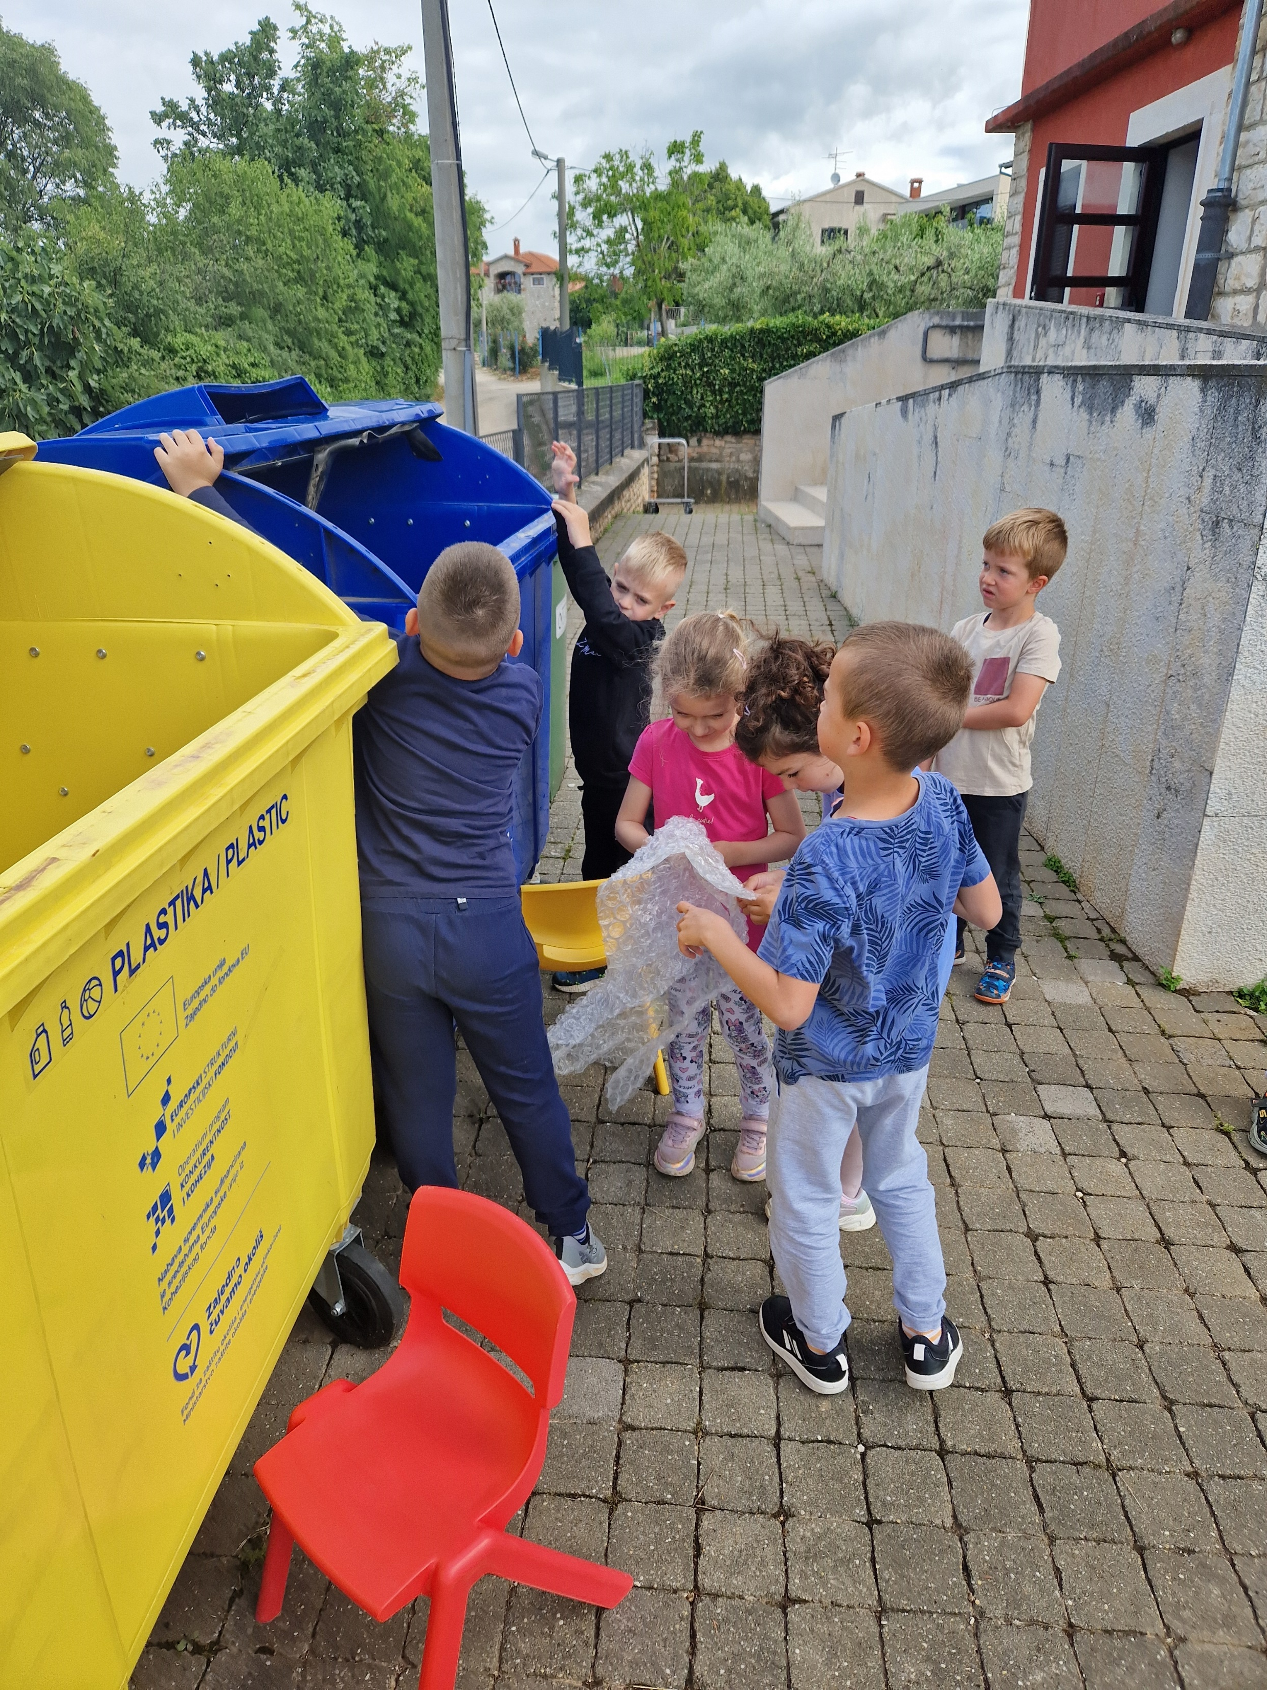
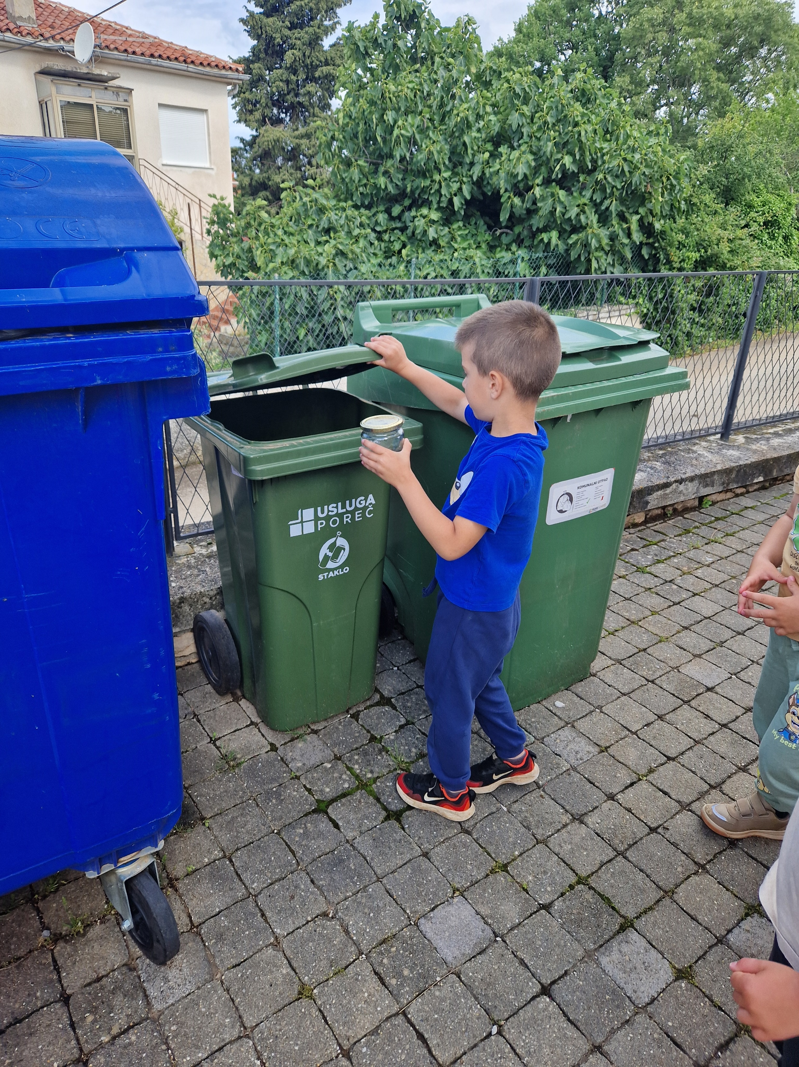
Razvrstavanje smeća-posjetili smo Zeleni otok kraj vrtića gdje smo i prikupljeni otpad i odložili

Slide 19
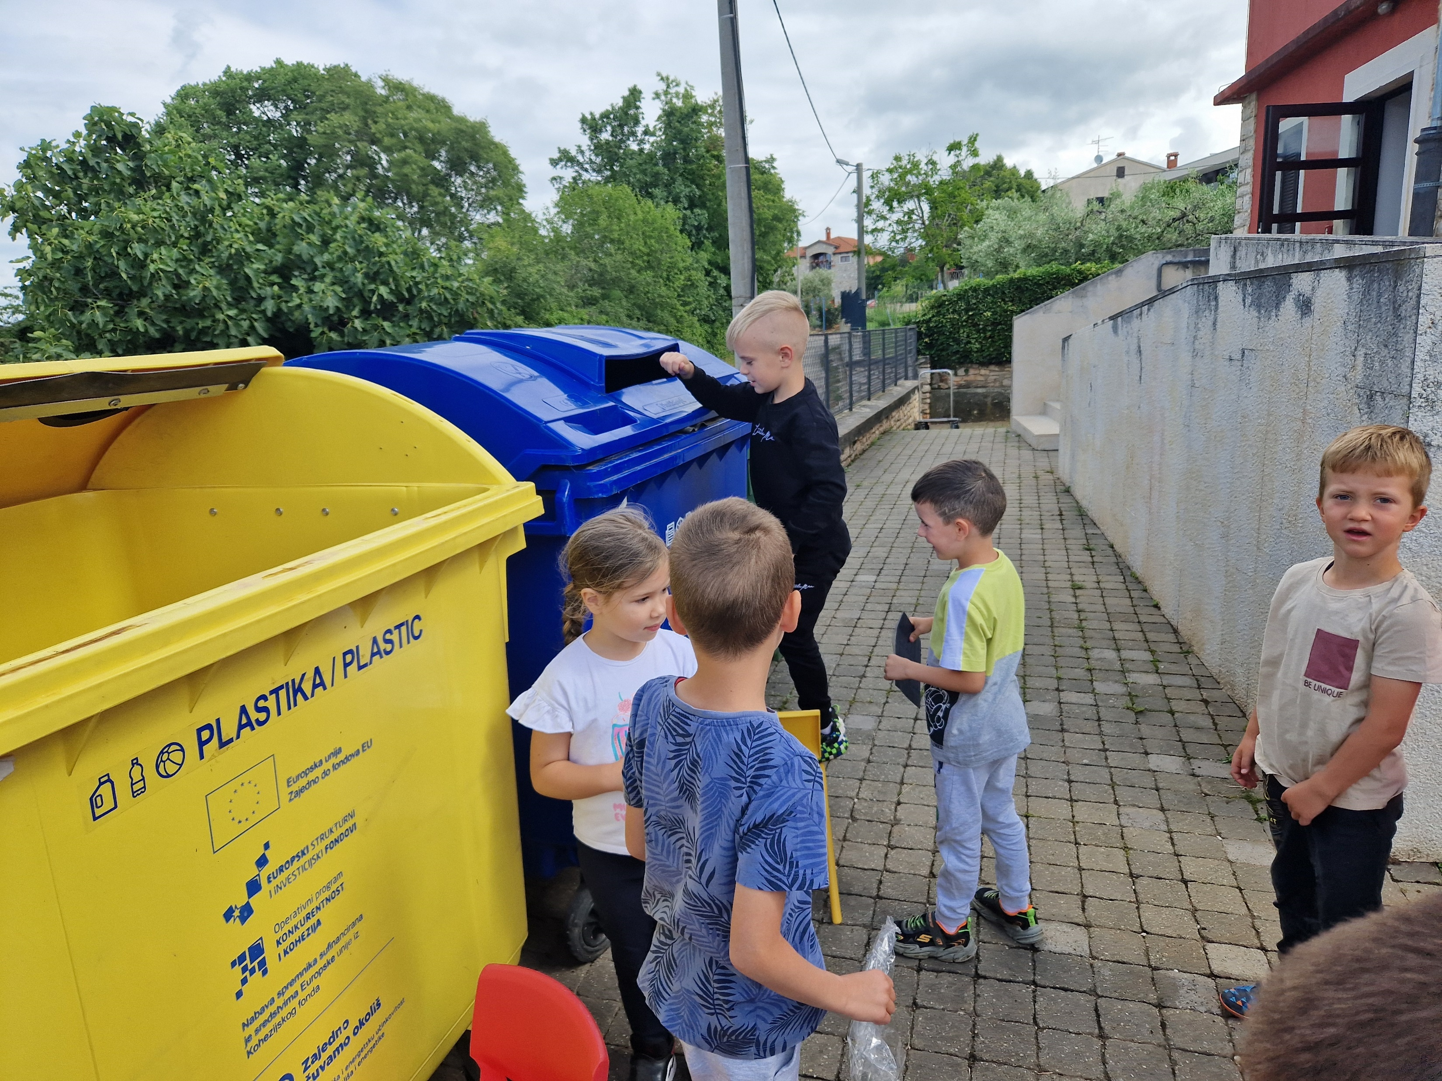
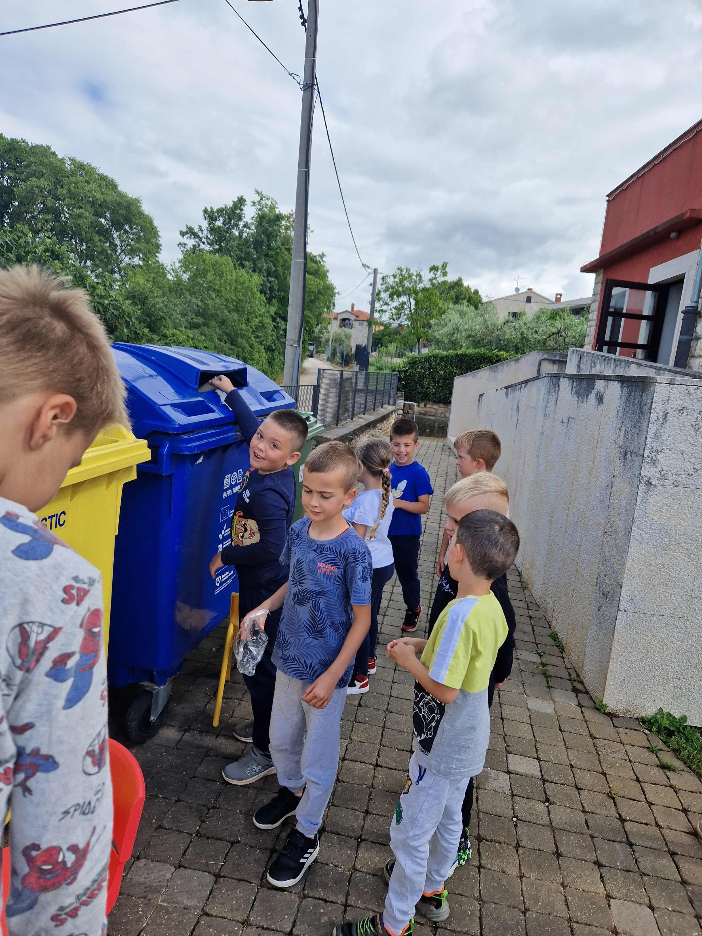

Slide 20
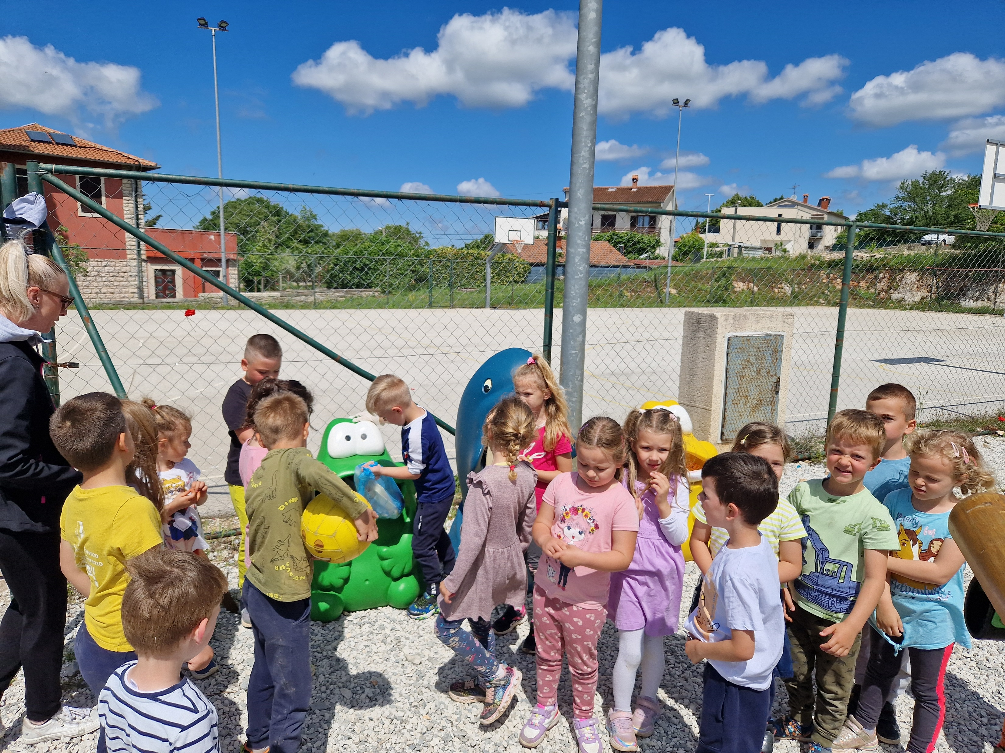
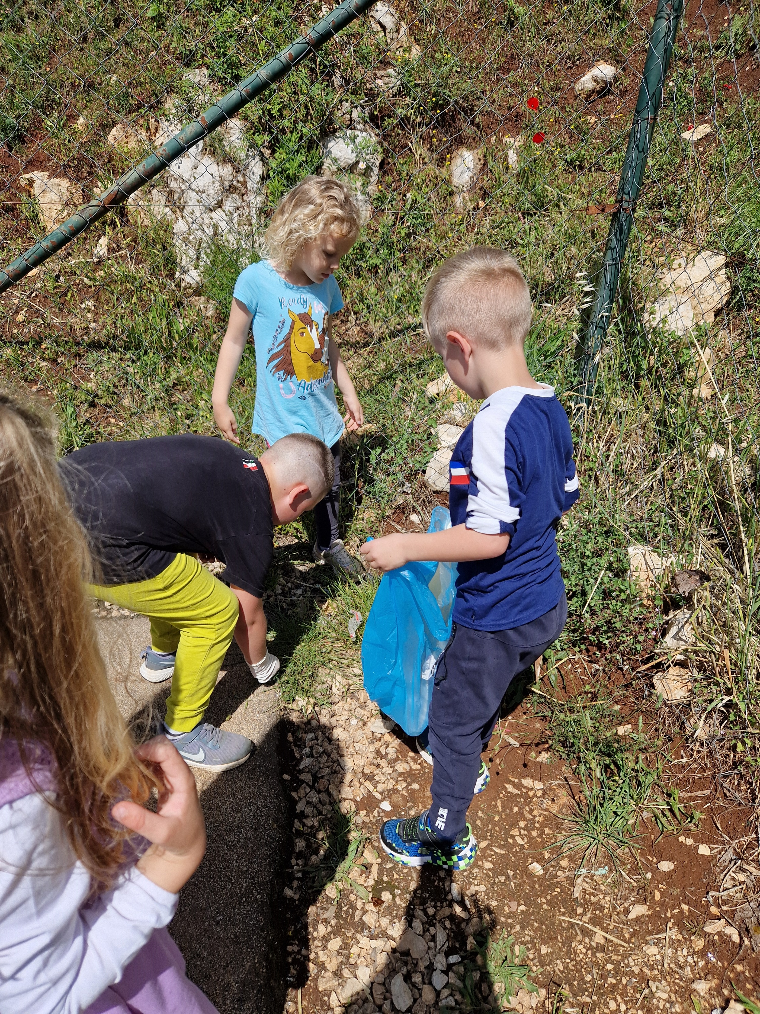
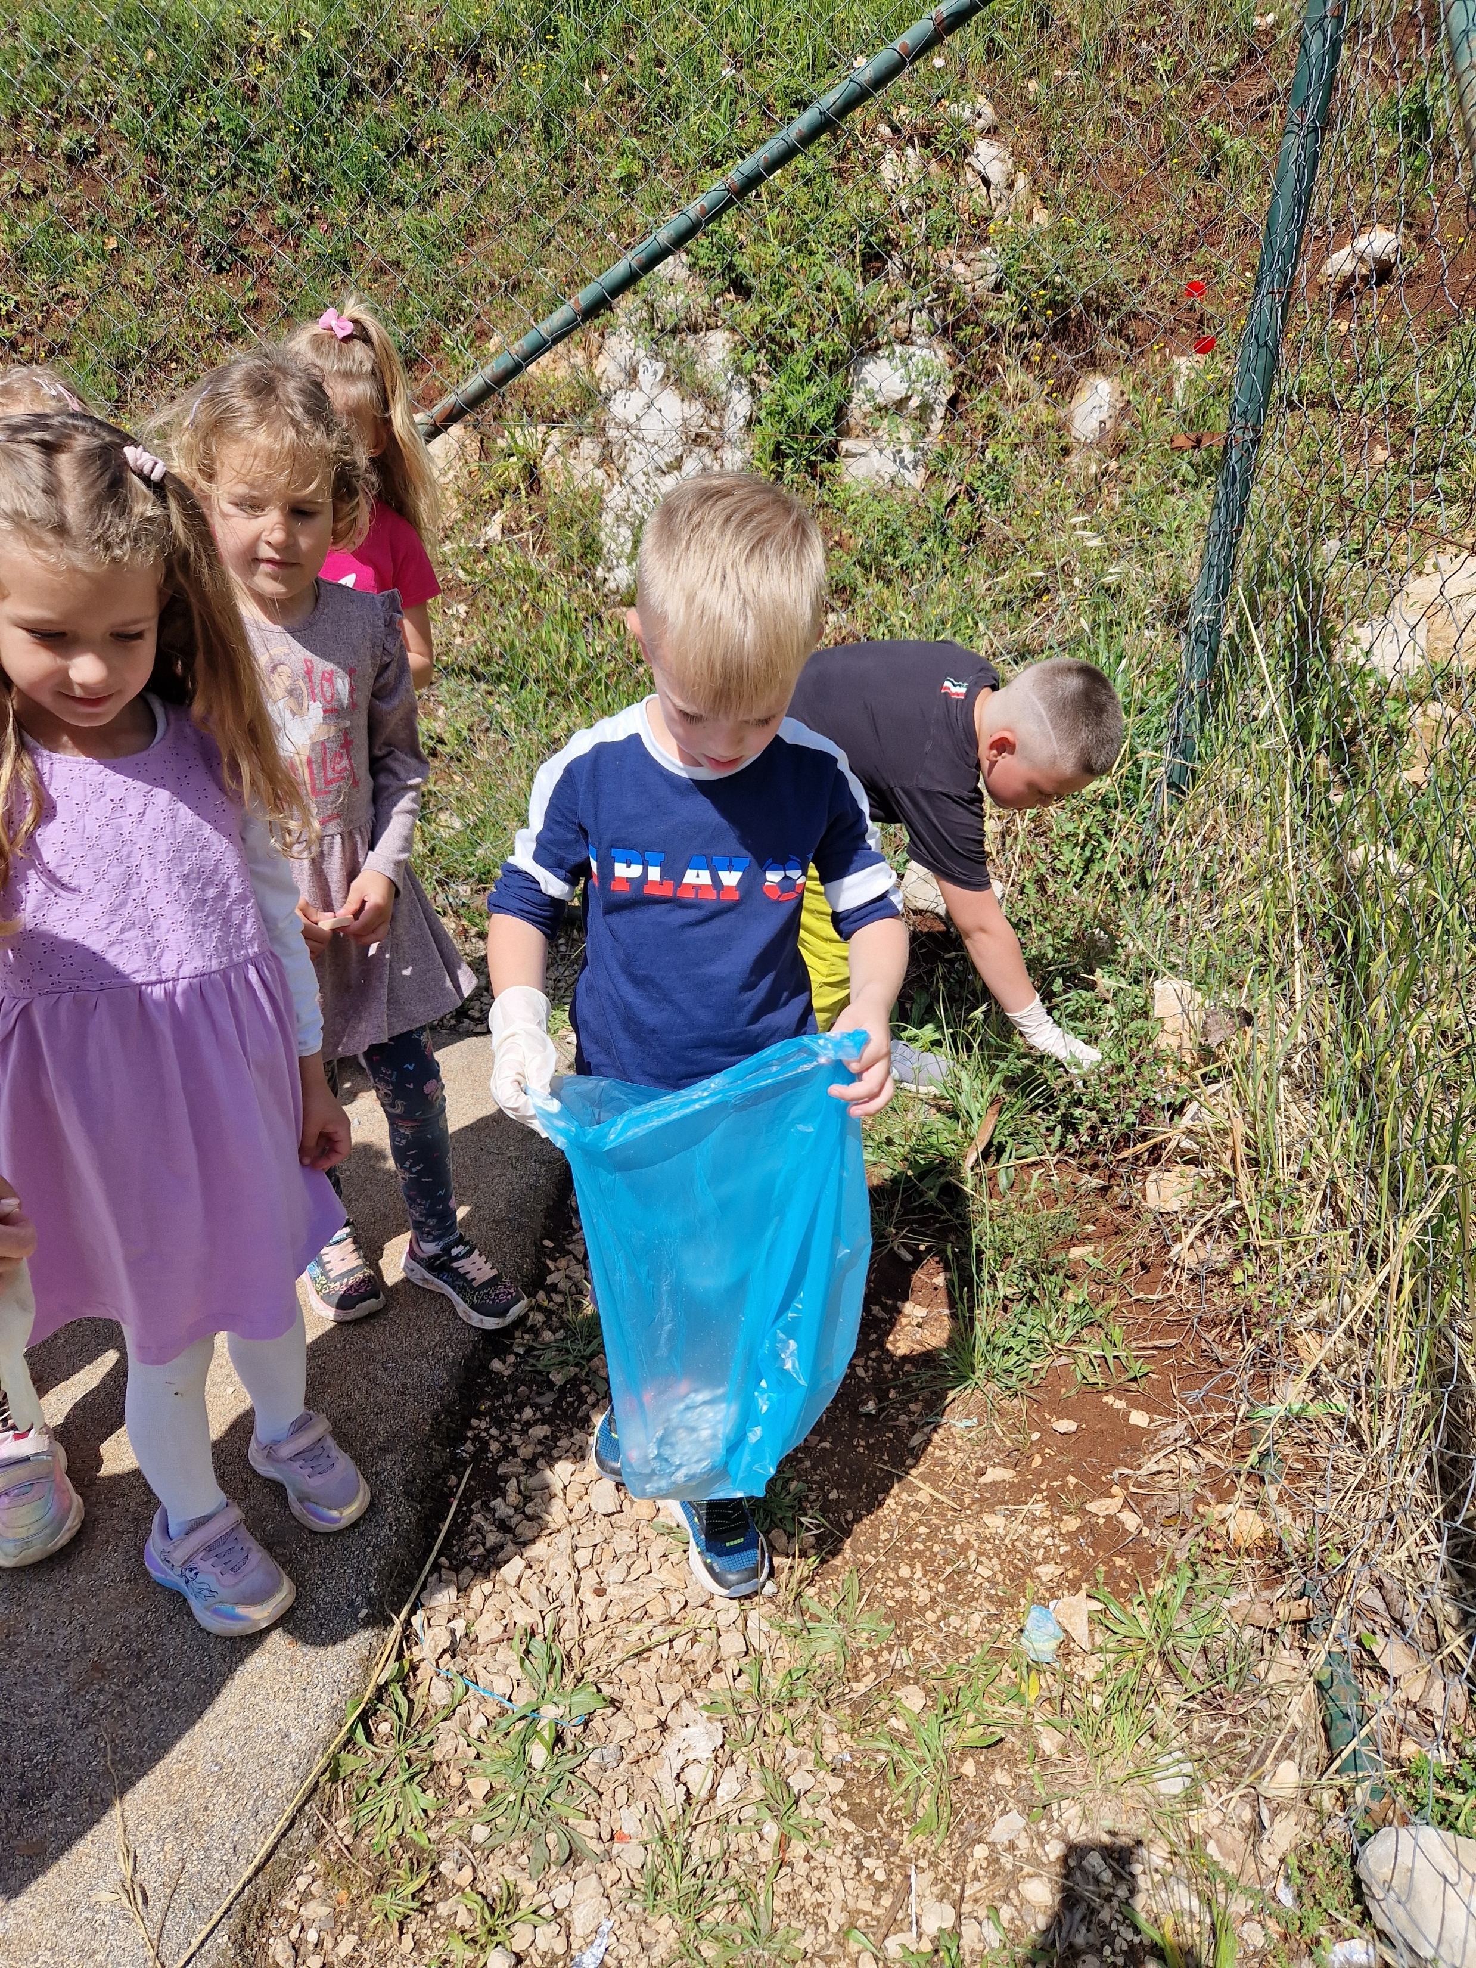
Čistimo vrtićko igralište

Slide 21
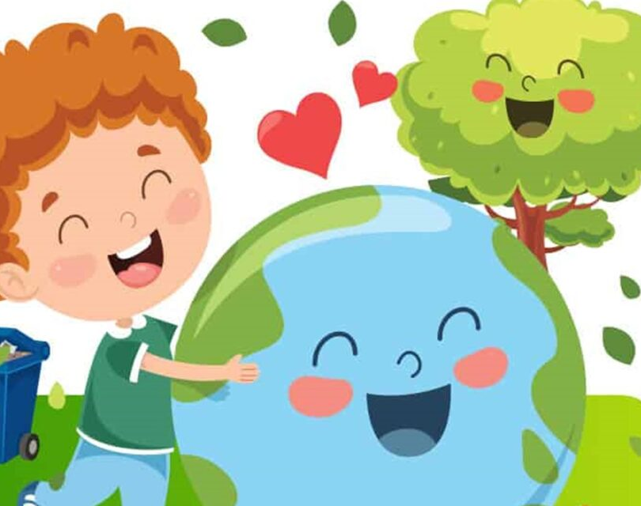
Tijekom provedbe projekta djeca su usvojila nova znanja : što je ekologija, recikliranje,razliku između smeća u otpada, pravilno odlaganje i razvrstavanje otpada, spoznaje o štetnosti otpada za zdravlje, zdravlje biljaka, životinja i ljudi, te usvojila navike prikupljanja i pravilnog razvrstavanja otpada i tako postala ekološki osviještena.

